Slide 1
PP_01 생산 마스터 (작업장,라우팅,버전)
사용자 교육 매뉴얼
2013.02.25
NSIS TFT

Slide 2
문서 개정 이력
일자 | 버전 | 적요 | 작성자
2013. 02. 18 | v0.10 | 초안 작성 | 김영오 차장 백종화 차장
Notes:
1

Slide 3
교육 개요
A
단원 구성
1. 생산마스타 ( 자재마스타, BOM, 워크센타, 라우팅, 생산버전 ) - 생산마스타는 자재에 대한 제조원가 산출이 가능하게하는 기초정보를 제공하는 자료 - 자재마스타와 BOM은 자재에 대한 구성기준 정보를 제공 (기술팀 또는 기준정보에서 유지보수) - 워크센타, 라우팅, 생산버전은 가공에 대한 정보를 제공 생산팀에서 유지보수) 2.생산마스타의 구성 - 워크센타 생성, 조회, 변경, 리포팅 - 변경번호 생성, 조회, 변경 - 라우팅 생성, 조회, 변경, 리포팅 - 생산버전 생성, 조회, 변경 3. 생산마스타 SAP 특성 - 오라클 INVERSE값 → SAP 액티비티 유형별로 세분화 - SAP 라우팅 (변경번호) : 자재別,그룹카운터別, 오러레이션別로 변경일 및 유효일자 관리 - 오라클 ALT BOM, ALT Routing 개별관리 → SAP 생산버전 ( BOM과 Routing의 조합)으로 관리

Slide 4
교육 개요
B
단원 구성
No | 단원명 | 관련 Transaction | T-코드
1 | 작업장 | 코스트센타 확인 (KS03) 선행작업 필요 | CR01,CR02,CR03,CR60 ZPPC0020
2 | 변경번호 |  | CC01, CC02, CC03
3 | 라우팅 | 자재확인 (MM03), 변경번호(CC03), BOM확인(CS03) 선행작업 필요 | CA01,CA02,CA03,CA85N ZPPC0030, ZPPE0010
4 | 생산 버전 | 작업장 확인(CR03), 라우팅 확인(CA03) 선행작업 필요 | C223, ZPPC0040

Slide 5
교육 개요
C
기준정보 구성
PP 모듈은 작업장 , Routing, version 등의 기준정보의 생성과 조회/변경 업무 수행
Master
반/완제품
마스터
기술팀 주관 ( 자재 마스터는 각 모듈별 작성)
BOM
작업장
Routing
생산팀 주관 ( 반재공품, 반제품, 제품)
관리팀 주관 ( 부싱 등 도급 자재 )
Production
Version

Slide 6
참고자료 – SAP에서 BOM이 달라진점을 기억하세요.
BOM(VC)의 정의
구 분
내 용
AS-IS 와의 차이
기존 오라클에서는 Routing의 자재할당을 BOM에서 관리하였으나, SAP에서는 Routing에서 관리
의장사양 관리를 위하여 VC의 Super BOM을 사용함
Super BOM 도입에 따라, 기존 사양시스템으로 관리 되는 부분을 아래의 VC Master로 관리 함
  Characteristic
  Characteristic Value
  Class
  Object Dependency
  OD Table
  Configuration Profile
AS-IS 와의 차이 (VC)
MTS의 경우 Static BOM을 사용 함
MTO(VC 미사용)의 경우 Static BOM을 사용 함
MTO(VC 사용)의 경우 Super BOM을 사용 함
기존 사용된 의장 사양관련 자재는 대표코드가 아닌 Super 상에 모두 구성 됨
기존 오라클의 고객/제품별 의장의 조합들을 Sequence로 관리하던 프로젝트의 개념은
OD Table로 관리 함

Slide 7
참고자료 – SAP에서 BOM이 달라진점을 기억하세요.
VC Master의 정의
구 분
내 용
정의
Characteristic: ERP 의 분류 시스템에서 길이, 색상, 무게 처럼 오브젝트의 속성을 표현하는 항목을 특성이라 함
Class: 특성 항목의 집합이 Class 임. 동일 Class 를 갖는 오브젝트(자재코드) 들은 동일한 특성 항목을 갖게 되므로 유사한 자재들을 그룹핑 하여 관리할 수 있음
OD(Object Dependency): 특성 값 선택에 따라 선택 될 자재를 정의해 주는 종속성을 의미 함
OD Table: 고객 및 프로젝트 특성에 따라, 선택 되어지는 특성 값 또는 구성자재를 정의 한 테이블
Configuration Profile: 의장사양 Class와 의장사양 OD Table 간의 연결관계를 구성하는 Object
관리조직
기술팀의 각 제품 별, BOM 담당자
코드체계
Characteristic: ‘K_’~ 로 시작
Class: 제품 Code와 동일하게 구성
OD: Table: 제품 Code와 동일하게 구성
Configuration Profile: 제품 Code + ‘_PROFILE”

Slide 8
교육 개요
INDEX
1-1
작업장 ( CR01, CR02, CR03 )
1-2
워크센타 일괄업로드(ZPPC0020)
2
변경번호 ( CC01, CC02, CC03 )
3-1
라우팅 ( CA01, CA02, CA03 )
3-2
구성부품 할당 일괄업로드(ZPPE0010)
3-3
라우팅 일괄유지보수(ZPPE0010)
3-4
라우팅 일괄업로드(ZPPC0030)
4
리포팅 ( CA85N )
5-1
생산버전 생성 ( C223 )
5-2
생산버전 일괄업로드(ZPPC0040)

Slide 9
교육 개요
1-1
작업장 ( CR01, CR02, CR03 )

Slide 10
학 습
1. 작업장 (Work center) 작업장의 유형(기계작업장, 기계+노무, 공정외주 등등) 과 액티비티 유형 (기계, 노무)을 결정하고 원가 (코스트센타)와 연결하여 가공비를 산출하는 기준정보 임. 2. 작업장의 구성 및 학습 - 작업장의 기본단위를 결정 해봅니다. ( 라인 또는 공정 ) - 내부공정, 외주공정 유형 결정을 해봅니다. - 내부공정의 액티비티 ( 기계, 기계+노무, 노무, Batch) 결정 외부공정의 액티비티 ( 외주, 기계+외주) 결정 - 공정유형과 액티비티 유형 결정을 통해 SAP에서 작업장 생성을 할수 있습니다. 작업장의 활용 - 작업장에 입력된 표준값은 미리 지정된 Activity의 계산공식에 의해 생산량에 대한 필요한 시간을 자동계산하여 생산일정계획 수립에 활용됩니다. - 작업장에 입력된 준비시간, 작업시간, 설비효율,기계의수 등은 기준시간에 대한 생산가능량을 나타낼수 있으며 이는 생산능력 (Capacity)으로 표현합니다. - 워크센타와 코스트센타의 연결하고 생산실적 입력을 통해 제조공정별로 계획 및 제조원가를 계산할수 있다.

Slide 11
개요
정의
제품 생산을 위해 투입하는 구성품을 관리하는 Master 임
- ERP 의 BOM 은 Single Level BOM 을 기본으로 함
주요 관리 내용 : 투입 반제품/원부자재, 완성품(BOM Header) 기준량 대비 투입 기준량, Scrap율, 원부자재의 원가 반영 여부, 부산물 여부 등.
주요 활용 범위 : LTP/MRP 등 계획 운영, Plan Order, Production Order 등 작업 지시, 표준 원가 산정 등 물류 회계 전 영역에서 사용 함
* Super BOM: 사양에 따라, 사용 가능한 모든 Component(자재)로 구성된 BOM
관리조직
생산팀
AS-IS 와의 차이
작업장(Work Center)은 제품 생산 활동이 이루어지는 물리적 또는 조직적 구분을 적용하여 정의할 수 있음. 작업장은 위치정보 및 담당자 정보, 원가 집계와 관련한 Cost Center 정보, 가동시간 관련 정보, 생산 능력 정보, 원가 요소 정보 등을 포함.
- 주요 관리 내용
1) 기본데이터-표준값키: 작업수행 시간, 원가계산, 생산능력계획을 위한 표준 값을 정의(최대 6개 Activity 유형)
2)기본 값-제어키: 해당 작업장이 지정된 Task List에 대한 Business Transaction 포함여부 지정
(원가 산정 시 포함여부,일정계획 여부, Confirm 방식 등)
3)생산능력-작업장 Capa 산정 시 적용되는 것이 아니라, 원가계산 시 계산식의 상수로 이용
4) 일정계획-Scheduling의 근거자료 (Capacity 종류, 작업시간 계산공식, 작업간 발생시간 설정 등)
5) 원가계산-원가에서 지정한 Cost Center와 연결되며 Work Center 내의 표준 값(standard values)

Slide 12
교육 개요
납기관리
1
업무 절차
조직 | To-Be 프로세스 흐름도
본사
생산/ 생산관리
Cost Center
CO.01.02
Cost Center 관리
1.작업장 생성
1. 작업장 생성
요청 (노츠 기안)
2. 기초 데이터
작성
3. ERP W/C 생성
- 마스터 생성
PP.01.01.06
공정생성
신제품 개발 및 증설에 의한 생성
Control Plan 및 양산/시운전
완료 후 작업장 생성 요청
기초 데이터 작성/변경
관련팀 합의
공장 코드,팀 코드,
Part코드,W/C 이름
POP
4.등록확인
YES
오류발견
NO
5. 공지( 노츠)

Slide 13
교육 개요
납기관리
2
업무 절차
NO | 업무 | 세부 업무 | Description | 조직 R&R | 관련 시스템
01 | W/C 생성/변경/ 폐쇄 요청 | 요청 기안 발송 (노츠) | W/C 생성 및 변경/폐쇄에 요청기안 - 사유 작성 및 Control Plan | 기술팀 | 노츠
 |  | Cost Center 등록 의뢰 | 코스트 Center 등록 의뢰 -CO |  | 노츠
02 | W/C 기초 생성 자료 작성 | 관련팀 협의 | Master에 필요한 기초 자료 작성 - 설비 구성 및 적용 인원 - 공정 운영 ( Shift ) - 변경 / 생성 원인 등 | 생산팀 | -
 |  | Cost Center 등록 | Cost Center 등록 | 전략 기획 | KS01
03 | ERP 등록 및 전송 | W/C 마스터 등록 | Master 기초 자료 등록 | 생산팀 | CR01
 |  | ERP→POP 전송 | Cost Center 등록 후 POP Interface | 생산팀 | -
04 | W/C 등록 확인 | POP W/C 확인 | 공장 코드/ 팀 코드/ 파트 코드/공정 코드/ W/C 등록 확인 | 생산 관리 | POP
05 | W/C 공지 | 관련팀 공지 | 노츠를 통한 생성/변경/폐쇄 공지 | 생산 관리 | 노츠

Slide 14
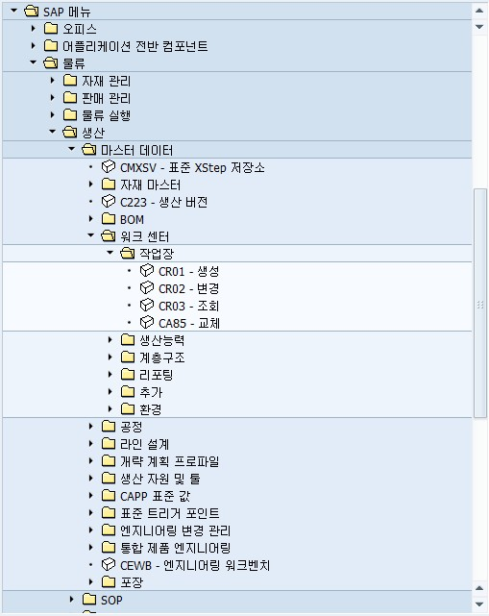
메뉴 경로
트랜잭션 코드 | CR01, 02, 03
트랜잭션 명 | 작업장 생성/변경/조회
Work Center 관련 T - Code
T- Code | 내역
CR01 | 생성
CR02 | 변경
CR03 | 조회
CR85 | 교체
CR60 | 작업장 정보 시스템
Work Center Code 전체는 작업장 정보 시스템에서 검색 할수 있으며,
Work Center 교체는 거의 실행하지 않으며,
주로 변경 기능을 실시한다.
작업장은 쉽게 생성하면 안되는 항목이므로
변경/조회 기준으로 학습

Slide 15
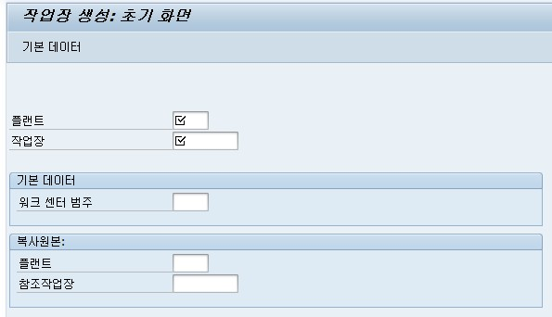
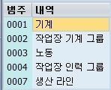
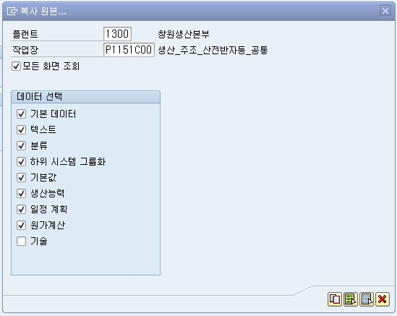
메뉴 경로
트랜잭션 코드 | CR01, 02, 03
트랜잭션 명 | 작업장 생성/변경/조회
1
플랜트
플랜트 코드 | 내역
1100 | 본사
1200 | 광주 공장
1300 | 창원 공장
1
2
3
2
작업장 : 자릿수 8개 (코드 체계 참조하여 구성)
3
워크 센터 범주 : “0001”기계 단위로 구성
4
W.C의 생산능력 범주를 지정하는 필드로 기계와 노동으로 구분하여 입력.
당사의 경우에는 대부분 주생산 능력이 기계이므로 기계를 지정한다.
4
복사 원본 : 기존 워크 센터를 참조하여 만들수 도 있음 ( 복사 기능과 비슷하며, 기존 워크 센터 필드값과의
상이한 필드를 수정하여 저장을 하면 됨.

Slide 16
작업장 ( W/C ) 코드체계구성
메뉴 경로
트랜잭션 코드 | CR01, 02, 03
트랜잭션 명 | 작업장 생성/변경/조회
제조 부문 | 1자리
생산부문 | P | 기술 혁신부문 | T | 품질경영부문 | Q | 생산지원부문 | S
제조 공정 | 2자리
주조 | 11 | 연분 | 12 | 1연도 | 13 | 2연도 | 21 | 화성 | 22
건조/절단 | 23 | 산전 조립 | 31 | 산전 완성 | 32 | 무누액 조립 | 41 | 무누액 완성 | 42
VGS/CGS조립 | 43 | VGS/CGS 완성 | 44 | 차량 조립 | 51 | 차량 완성 | 52
Strip (광주) | 11 | 1차 조립(광주) | 21 | 충전(광주) | 31 | 2차 조립(광주) | 41 | 완성포장(광주) | 51
출하(광주) | 61
제조 용도 | 2자리
차량 주조A20 | 11 | 차량 주조A35 | 12 | 차량주조A60 | 13 | 이륜용 주조 | 14 | 무누액 주조 | 21
산전 자동 주조 | 31 | 산전 웰츠 주조 | 32 | 산전 지게차 D/C | 41 | 산전 VGS D/C | 42 | 산전 반자동 주조 | 51
기타 엑셀 참조 ( 창원/광주)
제조 구분 | 1자리
주조 반제품 | C | 연도 반제품 | P | 화성 반제품 | B | 절단 반제품 | C | 조립 반제품 | A
완성 완제품 | F
라인 | 2자리
공통 | 00 | No. | 01

Slide 17
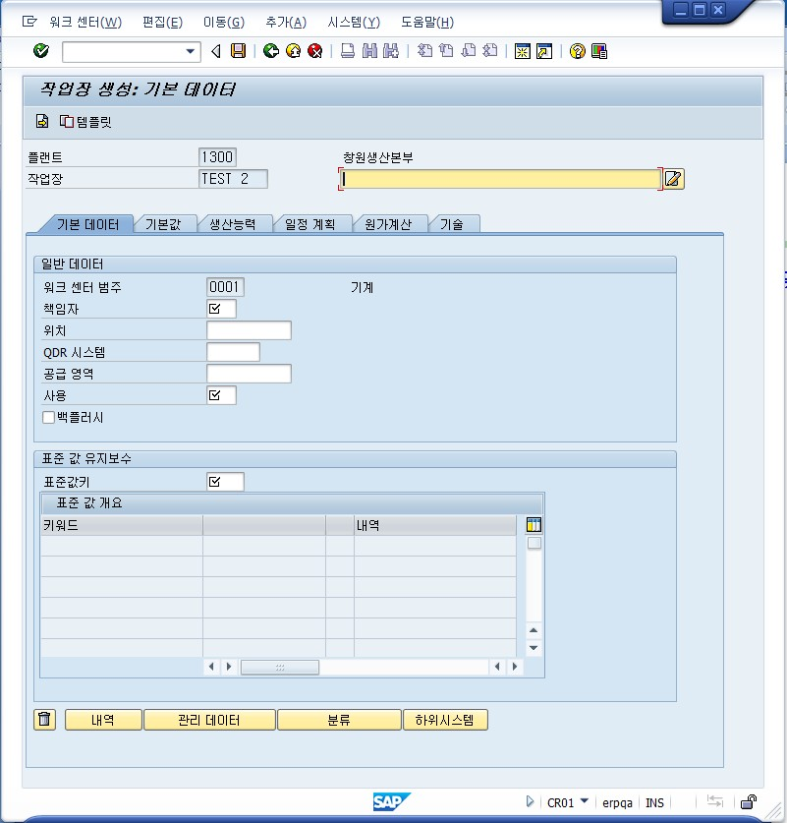

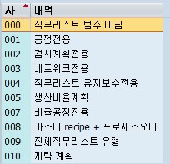
메뉴 경로
트랜잭션 코드 | CR01, 02, 03
트랜잭션 명 | 작업장 생성/변경/조회
1
“생산_2공장1차조립_23라인”
*NAMING RULE: 생산 또는 업체명_공정_라인
2
“P10” 생산팀
1
생산팀 관리 : 생산 현장 작업장
(전체 P 코드)
자재 관리 : 외주 작업장
(전체 M 코드)
2
워크 센터 관리팀 추가시 전산실 통보 추가로
설정하여야 한다
3
“009”전체직무리스트 유형
3

Slide 18
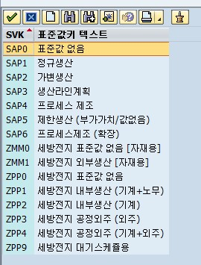
메뉴 경로
트랜잭션 코드 | CR01, 02, 03
트랜잭션 명 | 작업장 생성/변경/조회
4
백 플러시 Check
- Back flush ?
생산실적을 처리하는 단계에서 소요 원부자재의 사용량이
창고에서 자동으로 소모되는 방식
백 플러시 우선 순위
자재 마스터, 워크 센터, 공정 3곳이전부 안 찍어 있으며
자동 출고가 되지 않음.
4
5
5
“ ZPP1” 세방전지 내부생산(기계+노무)
표준값 키 : 값들을 미리 설정하여 생산 계획 및 원가에 연결 한 키

Slide 19
표준값 키에 대한 설명
표준 값 키 | 설명 | 생산 계획 | 원가 | 비고
ZMM0 ( 자재 사용) | 표준 값 없음 부대품에 사용 | 생산 Capa /공장 달력 필수 값만 입력 | 사용 안함
ZMM1 (자재 사용) | 외주 생산 외주 임가공 ( 연부품) | 생산 Capa /공장 달력 필수 값만 입력 | 단가 만 사용
ZPP0 | 세방전지 표준값 없음 | 생산 Capa /공장 달력 필수 값만 입력 | 사용 안함 | 기본 탭에서 제어키 PP05 입력 (원가 관련없음) 광주 공장 출하용이용
ZPP1 | 세방전지 내부 생산 (기계 + 노무) | 사용 | 사용 | 6가지 엑티비티 값 사용 설비 와 사람이 동시에 있는 표준
ZPP2 | 세반전지 내부 생산 (기계) | 사용 | 사용 | 기계만 가동하고, 투입 인원이 없는 숙성 공정
ZPP3 | 세방전지 공정외주 | 사용 안함 | 사용 | (기계는 없고, 임가공만 있는것)
ZPP4 | 세방전지 공정외주 (기계+외주) | 사용 | 사용 | 공정에 아웃 소싱이 있는것 (10공정은 별도 작업 계획 수립)
ZPP9 | 세방전지 대기 스케즐용 | 사용 | 사용 안함 | 스케즐용만 사용 ( 에이징 ) 기본값 탭 제어키 PP05

Slide 20
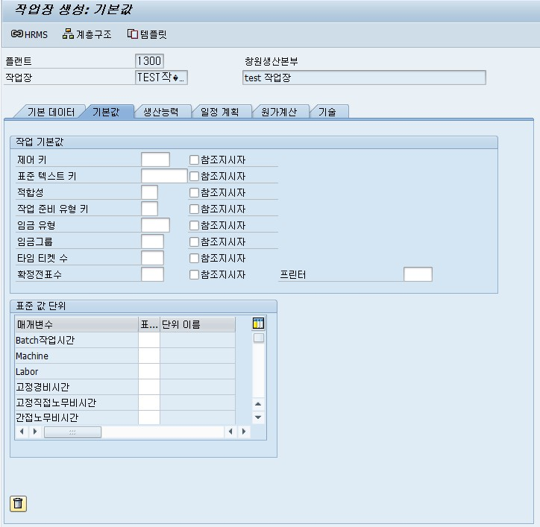
메뉴 경로
트랜잭션 코드 | CR01, 02, 03
트랜잭션 명 | 작업장 생성/변경/조회
1
“PP01” 입력할것
- PP01 : 공정 내부에서 생성/처리
- PP05 : 원가 측면에 사용하지 않음
(광주공장 출하만 사용하는 제어키)
1
시간 단위 : Min
공정 외주단가 : KRW
2
2

Slide 21
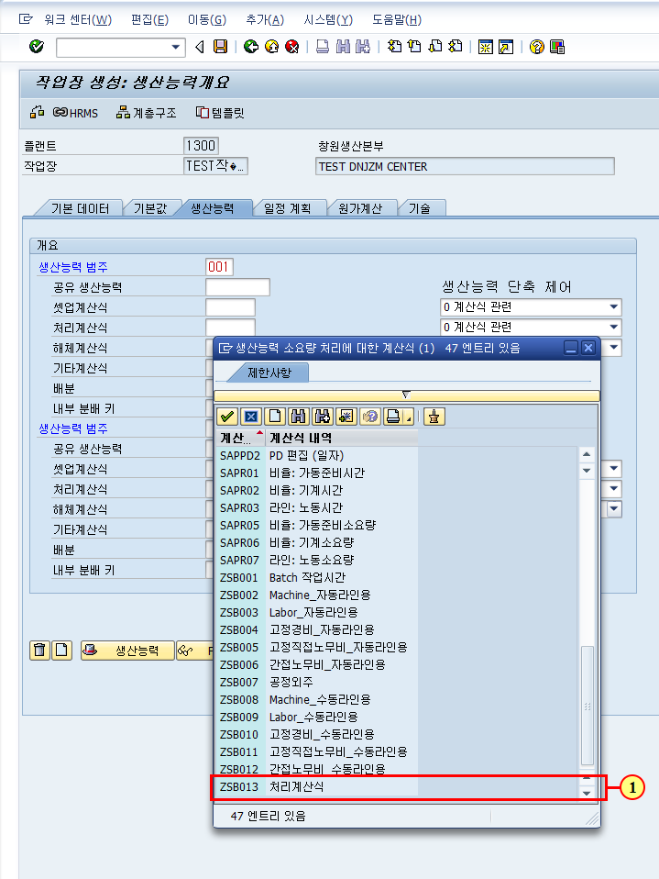
메뉴 경로
트랜잭션 코드 | CR01, 02, 03
트랜잭션 명 | 작업장 생성/변경/조회
생산능력
1. 생산능력 범주 : “001” 기계만
W.C의 생산능력 범주를 지정하는 필드로 기계와 노동으로
구분하여 입력.
당사의 경우에는 대부분 주생산 능력이 기계이므로 기계를
지정한다.
2. “ZSB013”
( Machine / 사원 수 * 작업 수량 / 기준 수량 ) + Batch작업시간
3. 생산능력 범주를 입력한 후"001“을 두번 클릭하면
생산능력의 헤더화면이 나타난다.
1
2

Slide 22
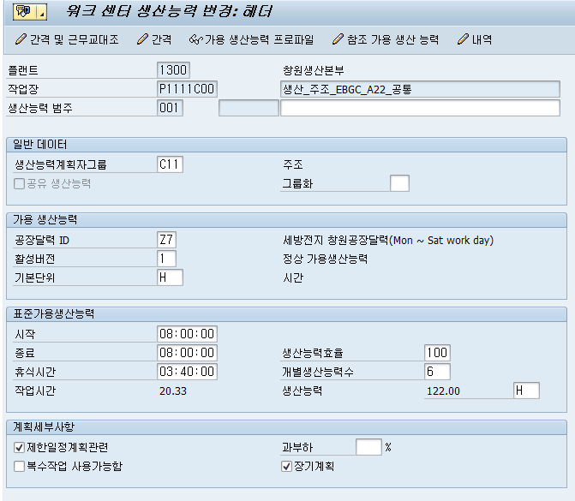
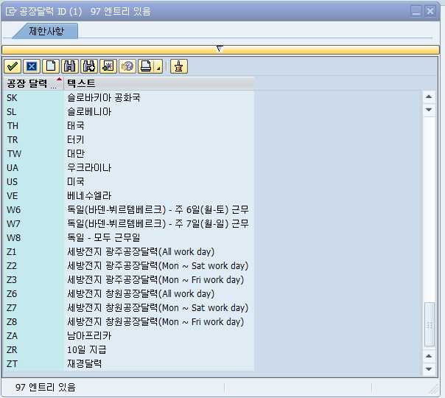
메뉴 경로
트랜잭션 코드 | CR01, 02, 03
트랜잭션 명 | 작업장 생성/변경/조회
1
작업장 Description 입력
2
생산 능력계획자 그룹 입력
1
3
공장 달력입력
2
3
4
5
6
4
근무시간 기본단위 입력
7
5
기계가 가동시간 및 휴식시간입력
6
생산 능력 효율입력
7
설비 대수 ( 공통 경우 기수를기입)

Slide 23
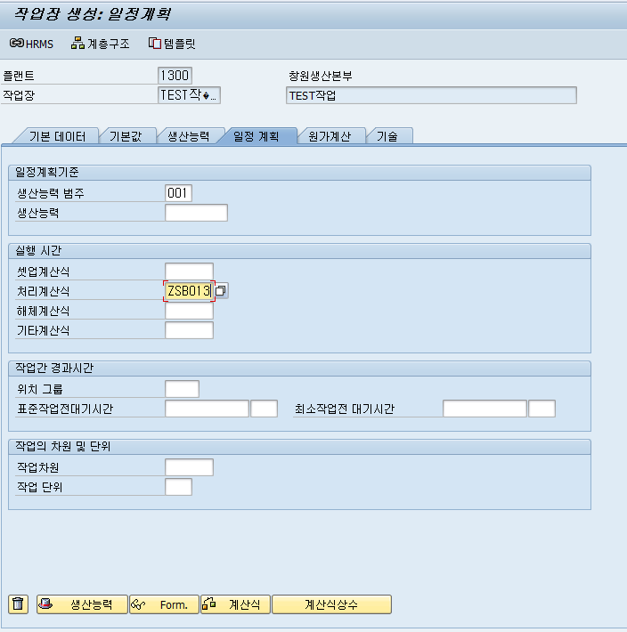
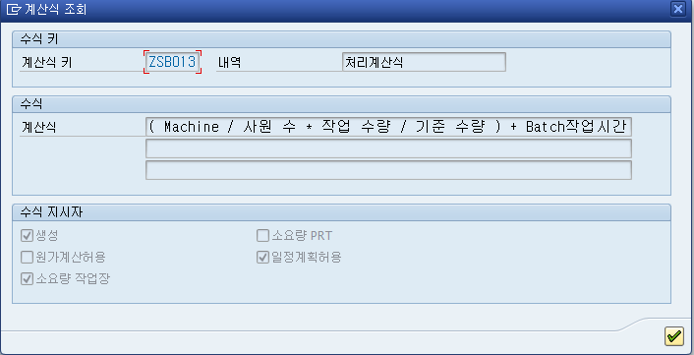
메뉴 경로
트랜잭션 코드 | CR01, 02, 03
트랜잭션 명 | 작업장 생성/변경/조회
일정계획의 처리 계산식입력
1

Slide 24
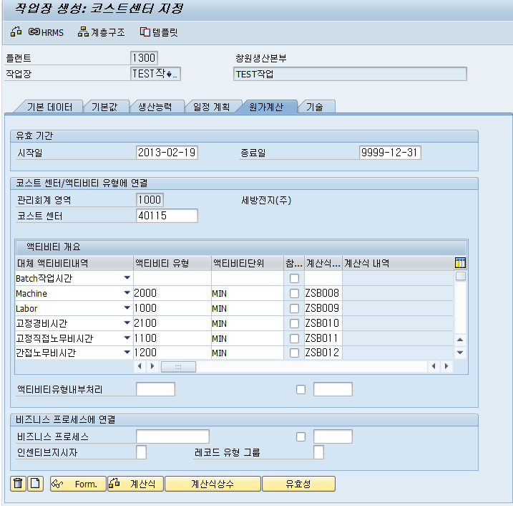
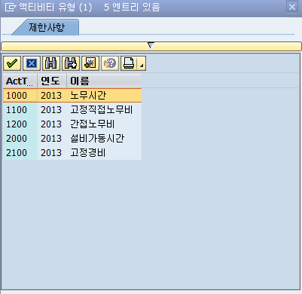
메뉴 경로
트랜잭션 코드 | CR01, 02, 03
트랜잭션 명 | 작업장 생성/변경/조회
1
시작일자 입력
코스트센타의 시작일은 1월1일
2
CO(원가 ) 협의 후 코드 번호 받아 입력
3
엑티비티 유형 설정
( ZPP1을 제외한 값은 표 참조)
1
2
3
4
4
엑티비티 단위 입력
( ZPP1을 제외한 값은 표 참조)

Slide 25
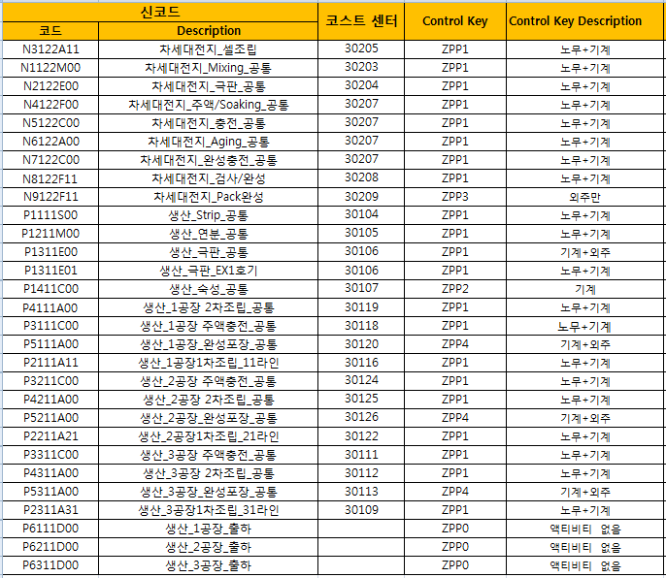
메뉴 경로
트랜잭션 코드 | CR01, 02, 03
트랜잭션 명 | 작업장 생성/변경/조회

Slide 26
메뉴 경로
트랜잭션 코드 | CR01, 02, 03
트랜잭션 명 | 작업장 생성/변경/조회
5
엑티비티 계산식 입력
( ZPP1을 제외한 값은 표 참조)
계산 | 계산식 | 제어키
ZSB001 | ( Machine * 작업 수량 / 기준 수량 ) / 사원 수
ZSB002 | Machine * 작업 수량 / 기준 수량 | ZPP2
ZSB004 | Machine * 작업 수량 / 기준 수량 | ZPP2
ZSB007 | 공정외주단가 * 작업 수량 / 기준 수량 | ZPP3 | ZPP4
ZSB008 | ( Machine * 작업 수량 / 기준 수량 ) / 사원 수 | ZPP1 | ZPP4
ZSB009 | Labor * 작업 수량 / 기준 수량 | ZPP1
ZSB010 | ( Machine * 작업 수량 / 기준 수량 ) / 사원 수 | ZPP1 | ZPP4
ZSB011 | Labor * 작업 수량 / 기준 수량 | ZPP1
ZSB012 | Labor * 작업 수량 / 기준 수량 | ZPP1
5

Slide 27
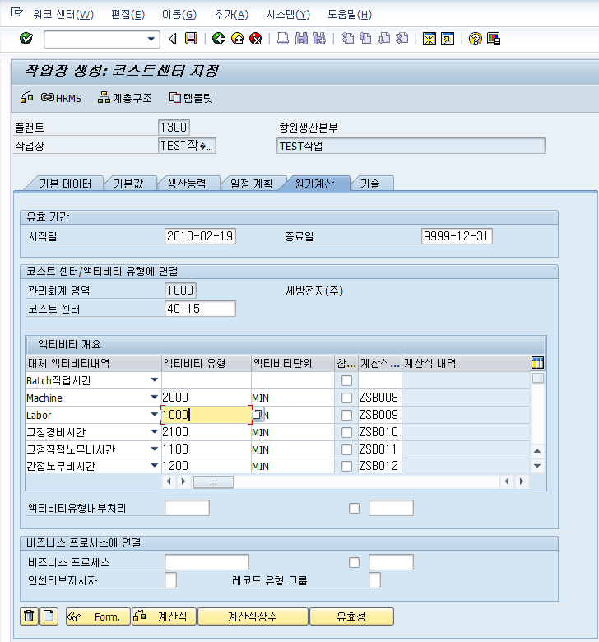
메뉴 경로
트랜잭션 코드 | CR01, 02, 03
트랜잭션 명 | 작업장 생성/변경/조회
1
저장
1

Slide 28
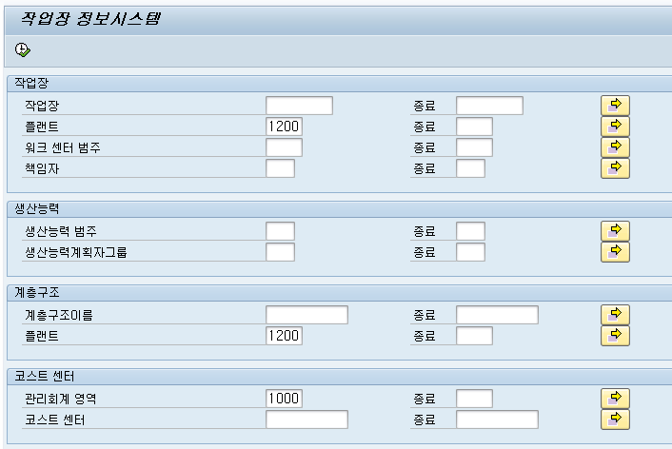
메뉴 경로
트랜잭션 코드 | CR60
트랜잭션 명 | 작업장 리포팅
 | 1) 개별 작업장에 대하여 리포팅할 경우 해당 작업장 코드를 기입하고 조회할수 있다 2) 플랜트별로 워크센타를 조회할때 사용 3) “001”모든 세방전지 워크센타범주 4) 생산능력 계획자 그룹별로 조회가능 ex) 광주 G01~54, 창원 C01~52 5) 관리회계영역별로 조회할 경우 사용 -사용할 경우 별로 없음 6) 코스트센타로 조회할 경우 -하나의 코스트 센터에 여러W/C가 있을 경우 ex) 광주2공장 조립6개 W/C는 하나의 코스트센타 사용 7) 실 행
[Memo]
7
①
②
③
4
5
6

Slide 29
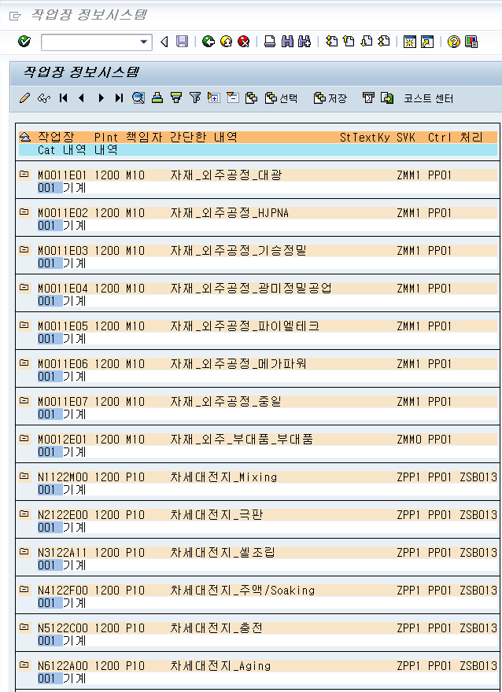
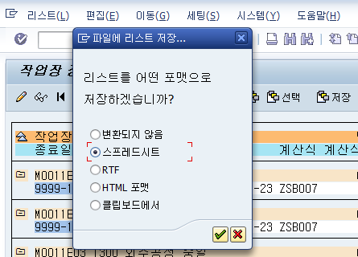
메뉴 경로
트랜잭션 코드 | CR60
트랜잭션 명 | 작업장 리포팅
 | 1) 리포팅된 정보이외에 추가로 필요한 정보를 구할수 있다 2) 자주쓰는 리포트 형식을 저장하고 필요할 경우 불러서 쓸수 있다 3) 화면상에는 보이지 않지만 최상단 메뉴에 “리스트”→”로컬파일”→”스프레드쉬트”를 차례대로 클릭하여 엑셀파일로 다운로드 받을수 있다
[Memo]
①
②
③

Slide 30
교육 개요
1-2
워크센타 일괄업로드(ZPPC0020)

Slide 31
개요
1. 워크센타 일괄 업로드 워크센타의 유형 및 필드값을 CR01에서 생성해야하나 개별로 생성할 경우 장시간 소요 및 오류 발생의 문제가 우려 되어 엑셀파일 형태로 일괄 SAP에 업로드하여 생성할수 있도록 개발된 T-CODE 입니다. 2. 워크센타 일괄 업로드 학습 - T-CODE에 대한 기본 작업순서를 학습합니다. - 작업장 유형별로 필드값을 엑셀로 정리합니다. - 정리된 필드값을 일괄 업로드 작업을 수행합니다. - 일괄 업로드된 자료에 대하여 DRILL-DOWN하여 입력된 값에 대하여 검증을 실행합니다.

Slide 32
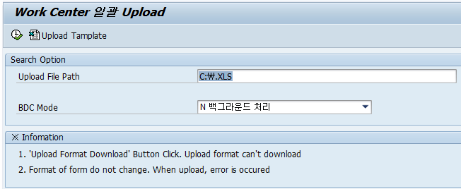
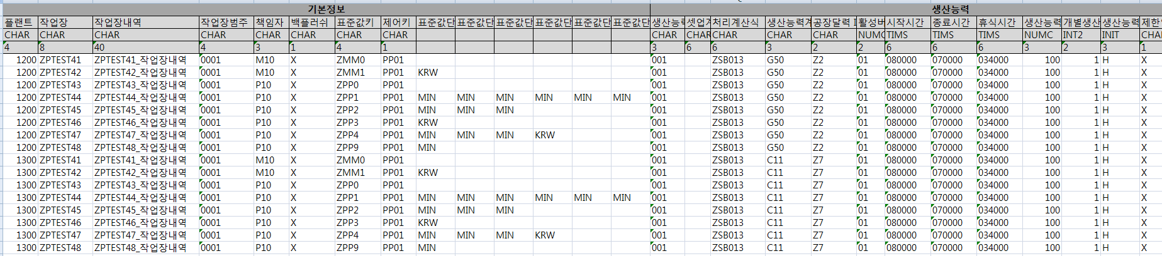
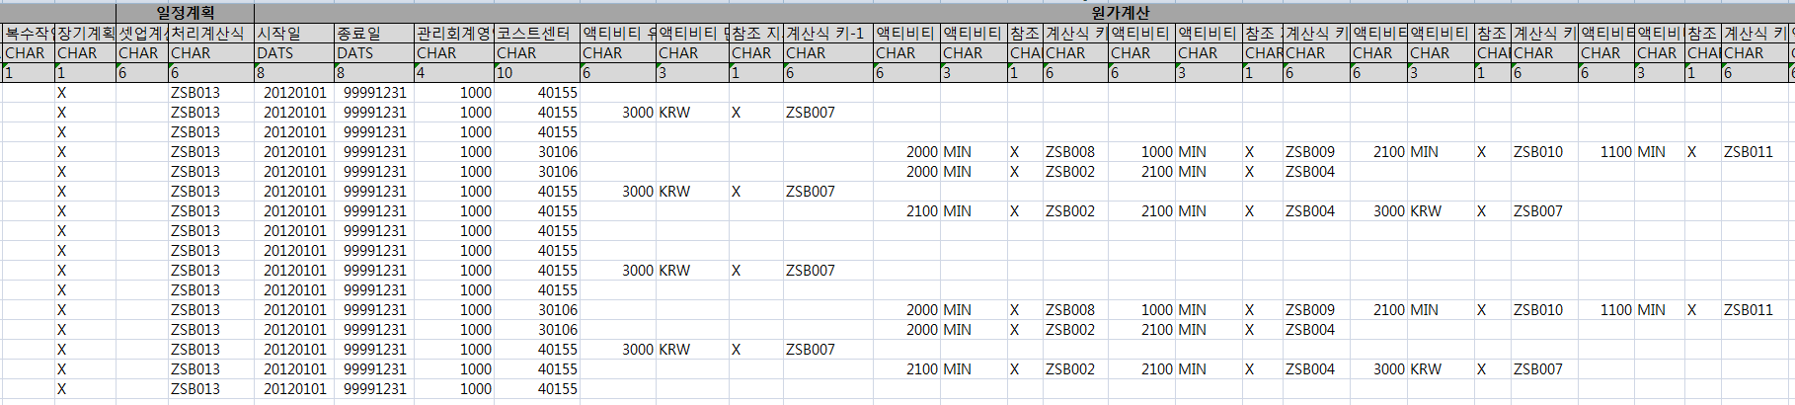
메뉴 경로
트랜잭션 코드 | ZPPC0020
트랜잭션 명 | 워크센타 일괄업로드
 | 클릭하여 일괄 업로드 양식을 다운로드 합니다. 다운로드된 업로드 엑셀양식 업로드양식에 작성된 워크센타 자료는 별도로 저장을 한 다음 업로드 실시한다.
[Memo]
①
②

Slide 33
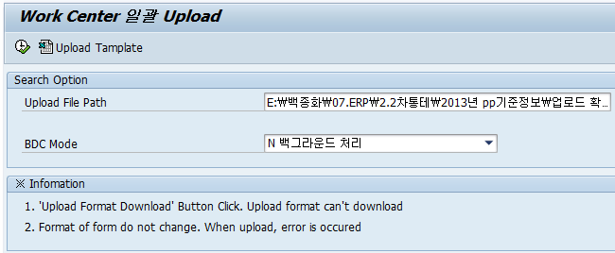
메뉴 경로
트랜잭션 코드 | ZPPC0020
트랜잭션 명 | 워크센타 일괄업로드
 | 1) 작성된 워크센타 업로드자료를 지정합니다. 2) 업로드 실행합니다.
[Memo]
②
①

Slide 34
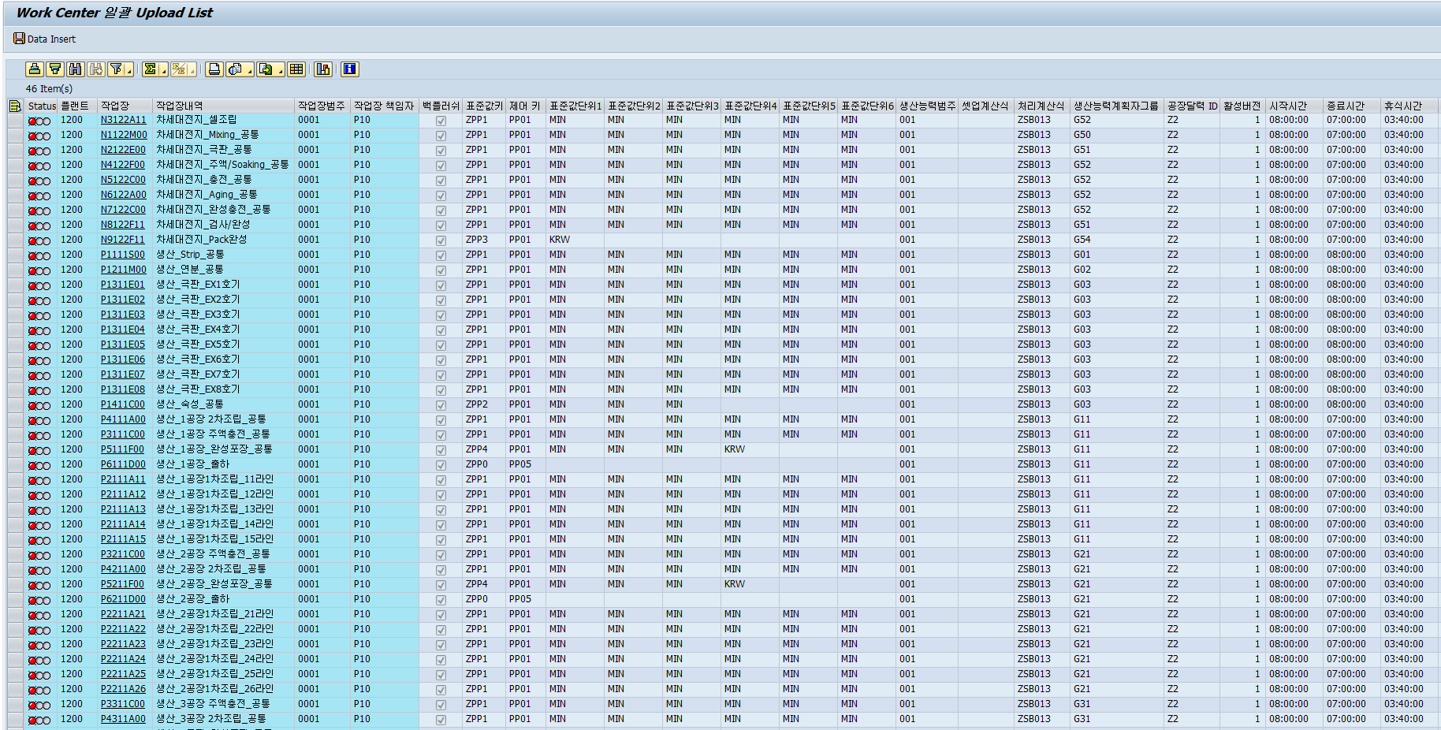
메뉴 경로
트랜잭션 코드 | ZPPC0020
트랜잭션 명 | 워크센타 일괄업로드
[Memo] 시스템에 업로드 완료된 내용이며 적색 신호등이 나타난것은 이미 관련 data가 존재하므로 적색 ( Error ) 상태임. 신호등이 초록색 (정상) 상태일 경우 data insert를 진행하면 됨.
②
①

Slide 35
메뉴 경로
트랜잭션 코드 | ZPPC0020
트랜잭션 명 | 워크센타 일괄업로드
[Memo] 정상적으로 DATA INSERT를 실행한후 작업장 라인을 클릭하여 입력값을 확인하여 검증작업을 실시한다.
①

Slide 36
교육 개요
2
변경번호 ( CC01, CC02, CC03 )

Slide 37
개요
1. 변경번호 라우팅을 생성, 변경할 경우 적용될 유효시작일을 지정하는 기능을 하며 자재코드別, 그룹카운트別, 오퍼레이션別로 개별 유효시작일 지정이 가능합니다. 2. 변경번호의 학습 - 개별 또는 부분적으로 유효시작일자 관리가 가능하여 원부자재 변경이 이루어질 경우 동일한 일자에 변경前, 後 자재코드에 대한 작업지시가 가능 - 변경번호를 생성하여 라우팅 생성에 활용할수 있습니다. 3. 변경번호의 활용 - BOM, Routing정보 변경 예상일자를 전후로 변경번호를 만들어 작업지시가 동일자재 에 지연됨이 진행 가능하도록 활용 - 년간 원단위 향상에 따라 일괄 업로드 하던것을 변경되는 부분에 대해서만 업로드 가능하고 매년 특정일자 (1월1일) 전후로 업로드하던 라우팅 정보를 변경번호를 1월1일字로 주고 상시 업로드 할수 있음.

Slide 38
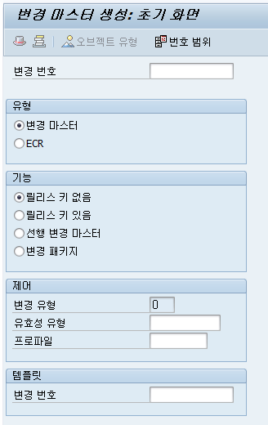
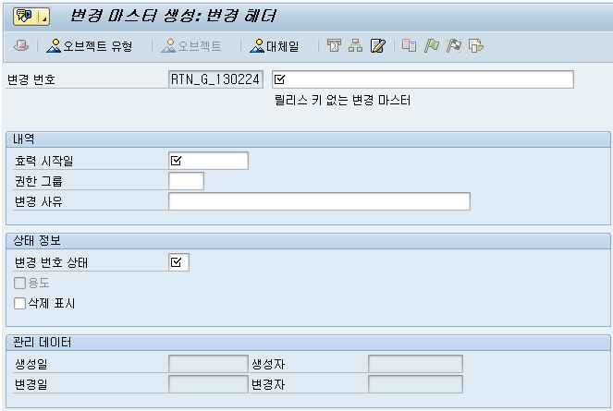
③
메뉴 경로
트랜잭션 코드 | CC01, CC02, CC03
트랜잭션 명 | 변경번호 생성
 | 1) 변경번호 입력 *NAMING RULE : RTN_”G (광주) 또는 C (창원)” _년월일 ex) RTN_G_130222 * 엔터 2)변경번호에 대한 세부내역. ex) 2013년 원단위 생산성 향상분 반영 3) “2013-02-24”입력 4) “1” 활성 5) “오브젝트 유형” 아이콘 클릭
[Memo]
①
5
②
③
4

Slide 39
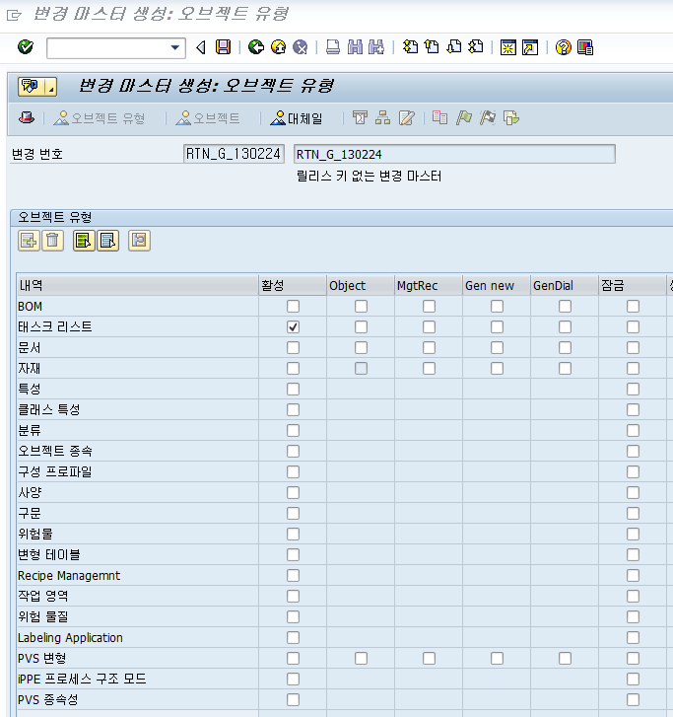
메뉴 경로
트랜잭션 코드 | CC01, CC02, CC03
트랜잭션 명 | 변경번호 생성
 | 태스크리스크 체크박스에 하세요. 2) 저장 아이콘을 클릭해서 저장하세요
[Memo]
②
①

Slide 40
교육 개요
3-1
라우팅 ( CA01, CA02, CA03 )

Slide 41
학습
1. 라우팅 (Routing) 자재코드별로 작업장을 가공순서대로 나열하여 원부자재의 소모단위 및 순서를 규정, 표준 작업인원을 설정하고 가공비를 구할수 있도록 만든 기준정보임. 2. 라우팅의 학습 - 변경번호를 적용한 라우팅을 생성하고 - 라우팅의 구성단위인 오퍼레이션 개념을 구하고 - 자재코드별로 표준 작업인원, 표준시간을 구한다음 - 그룹카운터, 구성부품 할당에 대한 개념을 이해하고 진행한다. 3. 라우팅의 활용 - BOM, Routing정보를 토대로 생산버젼을 생성한다. - 표준원가 추정이 가능하도록 한다. - 자재코드別 라우팅 정보를 토대로 스케쥴링이 가능하다. - ALT라우팅 →그룹카운터 동일한 의미로 인식하면 됨.

Slide 42
개요
정의
공정(Routing)이란 제품을 생산하기 위해 필요한 일련의 처리 작업(operation) 및 순서(sequence)를 정의한 것.
생산 오더 방식에 적용되는 표준공정(Standard Routing)과 반복제조 방식에 사용되는 비율공정(Rate Routing)으로 구분 됨
-> 세방전지의 경우 표준공정을 사용 함
공정은 자재 기준으로 생성되어 하나의 공정 그룹에 할당
동일한 자재가 다수의 처리 작업으로 생산 가능한 공정이 존재한다면 동일한 공정 그룹내의 개별 그룹 카운터로 구분하여 생성
각 공정은 하나 이상의 작업을 포함하여 구성되며, 그 작업을 수행하는 작업장이 할당되어 작업장 관련 정보 및 표준 시간이 연결되어
표준 원가 , 생산 일정 계획 및 생산 능력 계획을 관리
공정을 생성하기 위해서는 자재, 작업장이 생성되어 있어야 함
관리조직
생산팀
AS-IS 와의 차이
오라클의 Inverse 값은 1개의 제품 또는 반제품 생산 시 소요되는 노동시간의 개념이었으나 SAP는 이를 기계시간과 노동시간으로 분류하고 다시 직접 및 간접 시간으로 관리할 수 있는 5개 Activity로 상세화 하여 구분관리 함
기존 오라클에서는 Routing의 자재할당은 BOM에 관리 하였으나, SAP 시스템의 경우 Routing에 지정 함
대체 BOM 및 자동/수동 라인에 따른 단위 시간 별 생산수량이 다를 경우 Group Counter로 구분하여 관리 함
공정 생성기준
1) 신규 제품/반제품 코드가 생성된 경우 이를 확인 함
2) 해당 제품/반제품 생산 시 소요되는 작업 시간(기계, 노동)의 사용량을 등록 함
3) 설비 호기에 따라 표준시간이 다른 경우 대체공정을 생성 함

Slide 43
교육 개요
1
업무 절차
조직 | 프로세스 흐름도
기술/ 본사
생산
공정
생성요청
생산 제품/반제품 신규 생성
신규 설비/공정 개선을
통한 공정 변경
MM.01.01.01
업체관리
ST.01.03.01
자재코드생성
공급업체 생성
요청서작성
1. 공정 생성
요청 (노츠 기안)
2. 기초 데이터
작성
3. ERP 공정 생성
- 마스터 생성
Control Plan 및 양산/시운전
완료 후 라우팅 생성 요청
신규공정외주
신코드 OR
신공정
신코드
종료
기초데이터생성
ST.01.04.01
BOM 관리
신공정
ST.01.02.05
Super BOM
4.검증 확인
(3개월)
작업장 관리
PP.01.01.05
5. 공지( 노츠)

Slide 44
교육 개요
2
업무 절차
프로세스 흐름도 기능 설명
NO | 업무 | 세부 업무 | 설 명 | ERP T-Code
01 | 공정 생성 요청 | 요청 기안 발송 (노츠) | 공정 생성 및 변경/폐쇄에 요청기안 - 사유 작성 및 Control Plan | 노츠
02 | 공정 기초 생성 자료 작성 | 관련팀 협의 | 설비 시운전 후 기초 자료 작성 (관련팀 합의) - 표준값 /설비 가동/작업 준비/금형 교체시간 | 매뉴얼
 |  | 공정 외주 유무 | 공정 사내 도급 유무 확인 ( 없을시 요청) | 매뉴얼
 |  | BOM 유무확인 | BOM 유무 확인 ( 없을시 요청) | CS03
 |  | 작업장 유무확인 | 작업장 유무 확인 ( 없을시 요청) | CR03
03 | ERP 생성, 등록 | 공정 등록 | 설비 시운전 후 기초 자료 Fill-Up - 표준값 /설비 가동/작업 준비/금형 교체시간 | CA01
04 | 공정 검증 | 공정 검증 | 생산오더별 실적데이터와 ERP 공정 표준 Activity 값을 비교하여 검증 | 매뉴얼
05 | 공정 공지 | 관련팀 공지 | 노츠를 통한 생성 공지 | 노츠

Slide 45
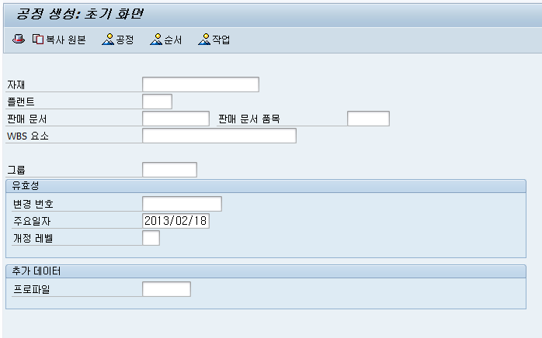
메뉴 경로
트랜잭션 코드 | CA01, CA02, CA03
트랜잭션 명 | 라우팅 생성/ 변경/ 조회
1.자재소요계획 | *처음부터 라우팅을 생성할 경우가 많지 않기 때문에 기 생성된 라우팅 복사를 통한 신규 라우팅 생성을 진행하도록 하겠습니다. 1)생성하고자 하는 Material을 기입합니다. 2)Plant를 기입합니다. 3)복사원본을 클릭하여 이미 생성되어 있는 라우팅을 활용하여 신규 라우팅을 생성합니다.
[Memo]
③
①
②

Slide 46
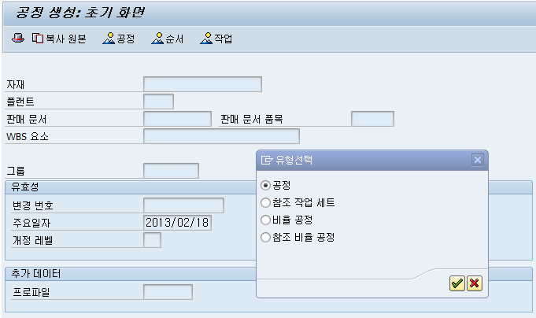
메뉴 경로
트랜잭션 코드 | CA01
트랜잭션 명 | 라우팅 생성
 | *공정을 클릭하고 를 클릭하여 진행한다 .
[Memo]
①
②

Slide 47
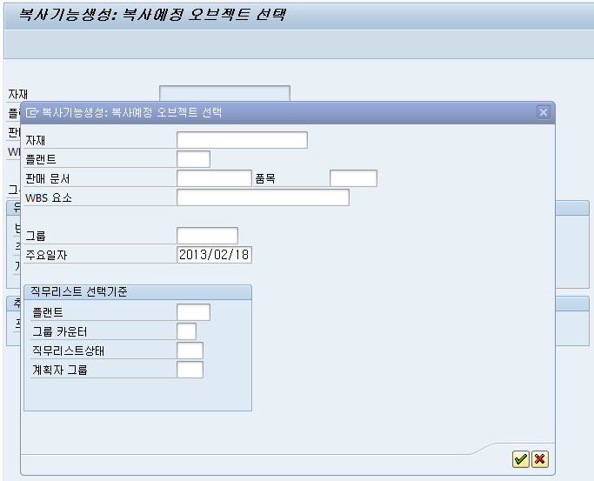
메뉴 경로
트랜잭션 코드 | CA01
트랜잭션 명 | 라우팅 생성
 | 복사 참조할 자재코드를 알고 있다면 입력하고 모를 경우 Possible entry를 클릭 - GB80 카포스用 라우팅을 만들 경우 GB80 대리점用, GB3000, GB700 中 하나의 라우팅을 복사하여 만들어도 가능
[Memo]
①

Slide 48
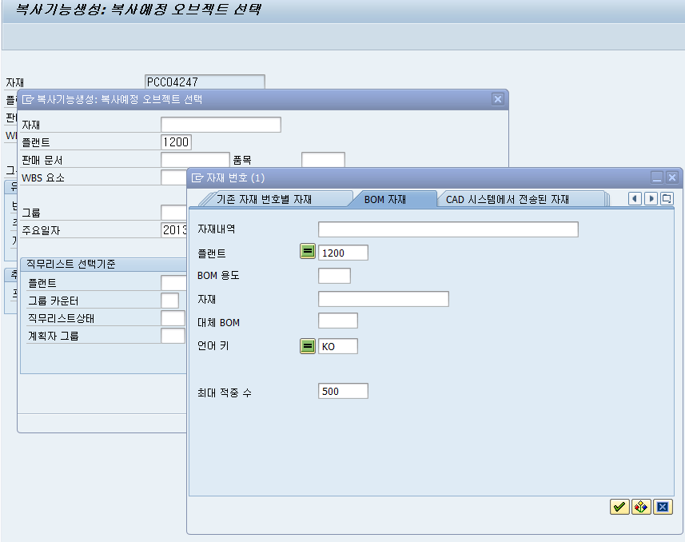
메뉴 경로
트랜잭션 코드 | CA01
트랜잭션 명 | 라우팅 생성
 | 1) 검색조건 입력 “1200” 2) GB80 카포스用 라우팅 생성이므로 Key값을 “*80*”을 입력하여 80이 들어간 BOM자재 를 불러온다. 3) 를 클릭하여 검색을 시작한다.
[Memo]
②
①

Slide 49
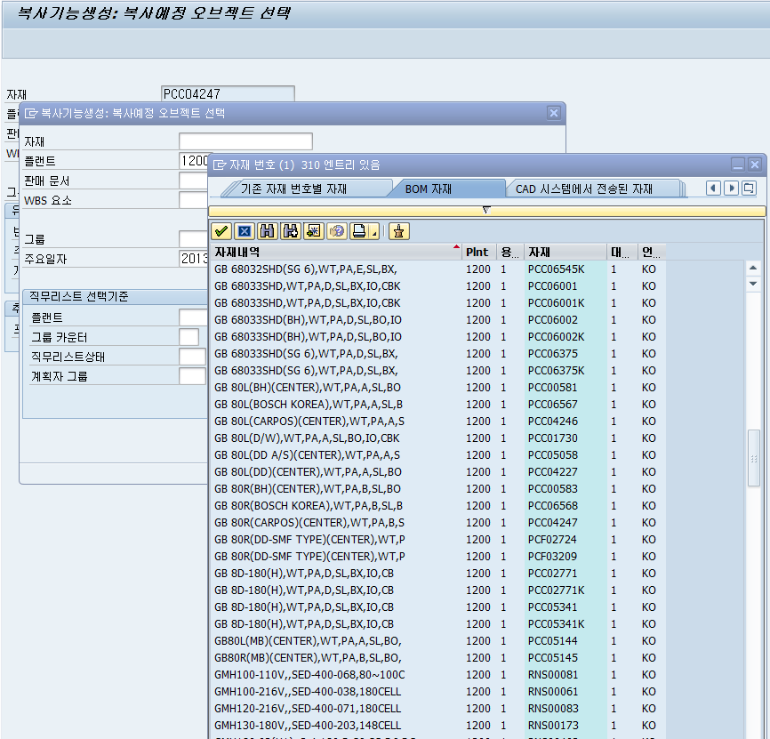
메뉴 경로
트랜잭션 코드 | CA01
트랜잭션 명 | 라우팅 생성
 | “PCC00581”을 복사해서 PCC04247 라우팅을 생성한다.
[Memo]
①

Slide 50
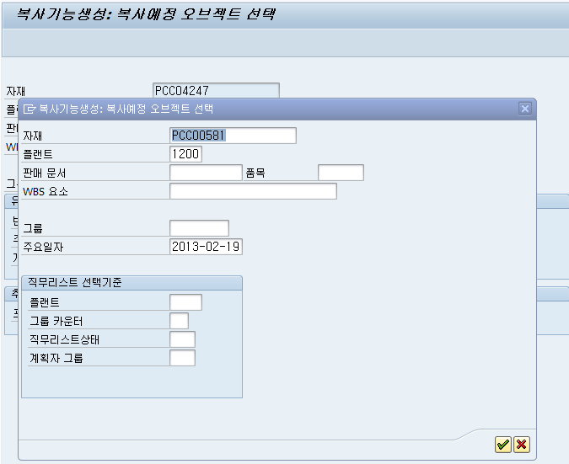
메뉴 경로
트랜잭션 코드 | CA01
트랜잭션 명 | 라우팅 생성
 | * 클릭하여 진행한다 .
[Memo]
①

Slide 51
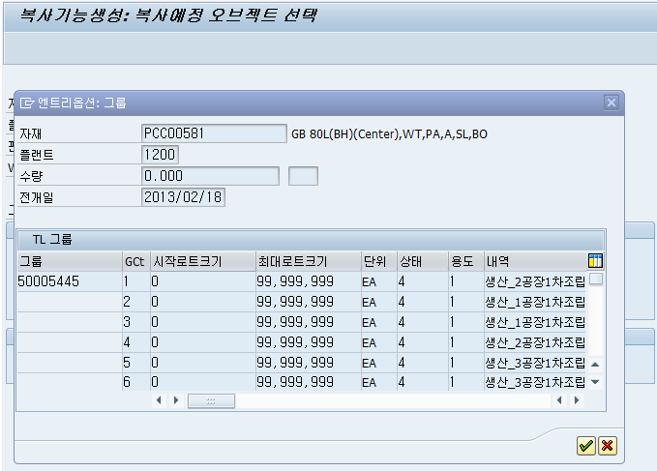
메뉴 경로
트랜잭션 코드 | CA01
트랜잭션 명 | 라우팅 생성
 | *PCC00581은 50005445 그룹번호로 ALT라우팅이 6개가 생성되어 있다 *내역을 참조하여 생성하고자 하는 자재코드와 동일유형의 라우팅을 더블클릭하여 참고로 활용한다
[Memo]
①

Slide 52
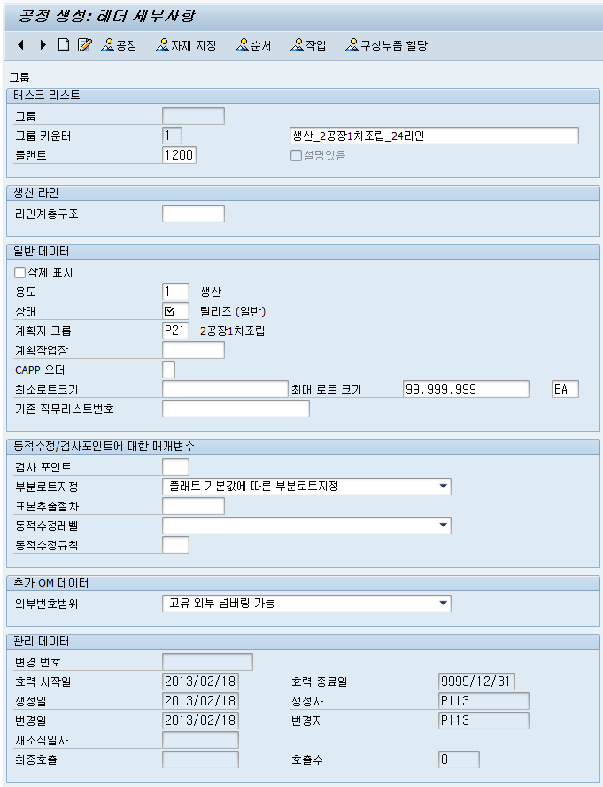
메뉴 경로
트랜잭션 코드 | CA01
트랜잭션 명 | 라우팅 생성
 | Possible entry를 클릭하여 ”4”번 릴리즈(일반)을 선택하고 엔터를 친다.
[Memo]
①

Slide 53
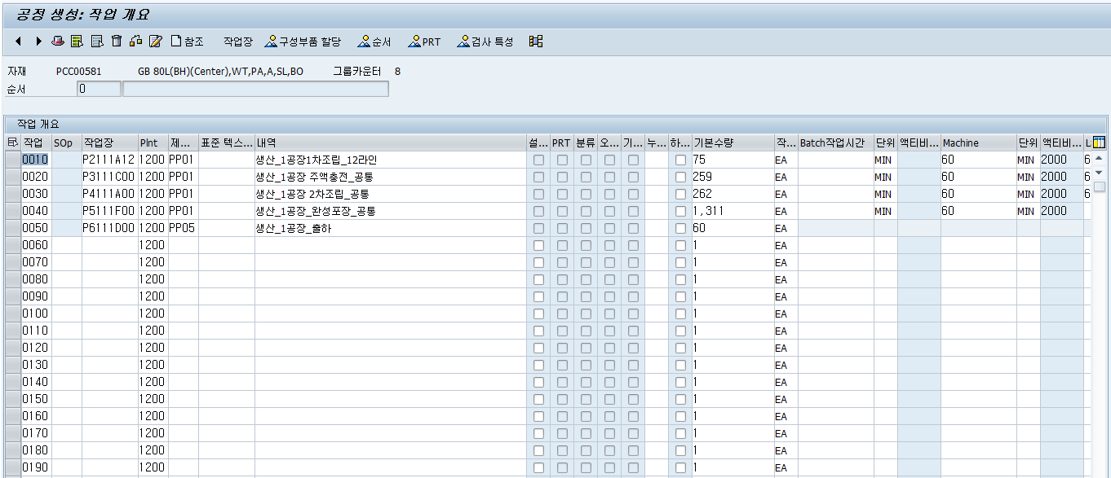
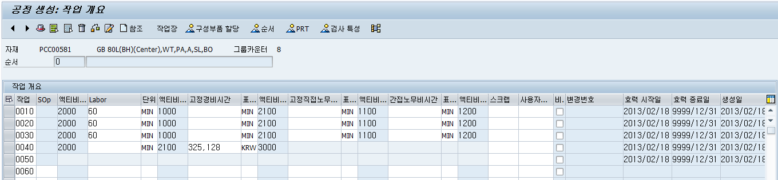
메뉴 경로
트랜잭션 코드 | CA01
트랜잭션 명 | 라우팅 생성
 | 공정에 대한 기본값을 검토한다 1) 기본수량은 1人이 1분,60분 또는 600분 작업했을 경우 생산 가능량을 입력한다 *소수점 입력은 불가하므로 정수만 입력한다. 2) 액티비티값에서 1분, 60분, 600분 등의 기준값을 입력하여 기준을 정한다. 3) 외주 또는 도급공정일 경우 다음과 같이 기준수량에 대한 외주 또는 도급가격을 입력한다.
[Memo]
②
①
③

Slide 54
메뉴 경로
트랜잭션 코드 | CA01
트랜잭션 명 | 라우팅 생성
 | 작업에 해당 오퍼레이션 번호를 더블클릭하여 세부내역을 확인한다.
[Memo]
①

Slide 55
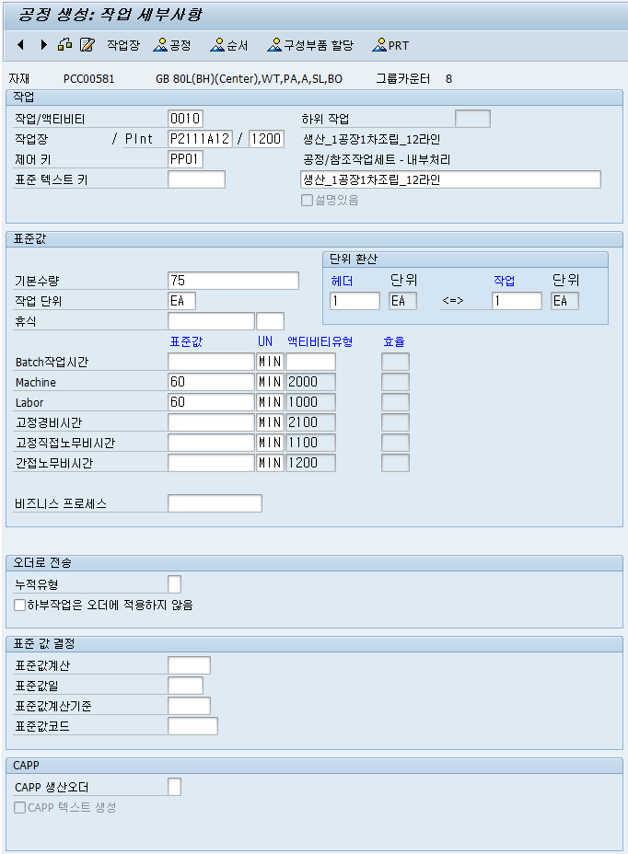
메뉴 경로
트랜잭션 코드 | CA01
트랜잭션 명 | 라우팅 생성
 | 앞서 언급된 내용으로 1) 기본수량은 1人이 60분 (기준설정 60,600분)의 기준시간 동안 생산가능량을 입력한다 2) Machine의 표준값은 60분 기계 가동시간을 입력한다 3) Labor의 표준값은 60분 작업자의 작업시간을 입력한다
[Memo]
①
②
③

Slide 56

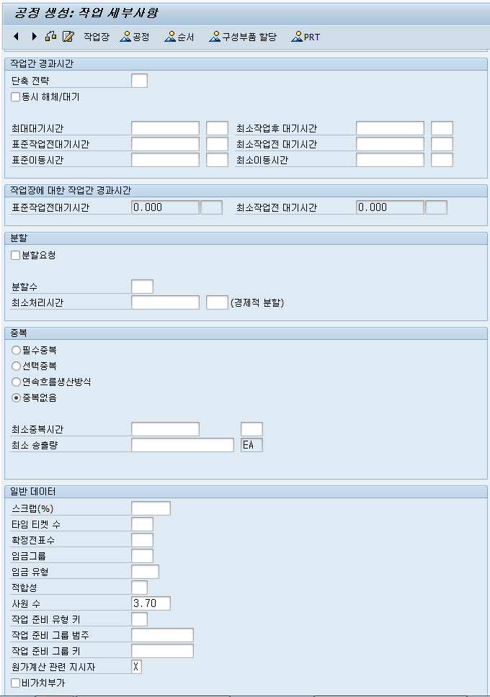
메뉴 경로
트랜잭션 코드 | CA01
트랜잭션 명 | 라우팅 생성
③
 | 사원수는 해당 작업장에 직접인원의 인원수를 입력한다 원가계산 관련지시자 “X”는 해당공정의 원가계산을 하겠다는 의미입니다. 필수필드에 입력이 완료되면 “뒤로가기” 화살표를 눌러서 다음 오퍼레이션 작업을 진행한다.
[Memo]
①
②

Slide 57
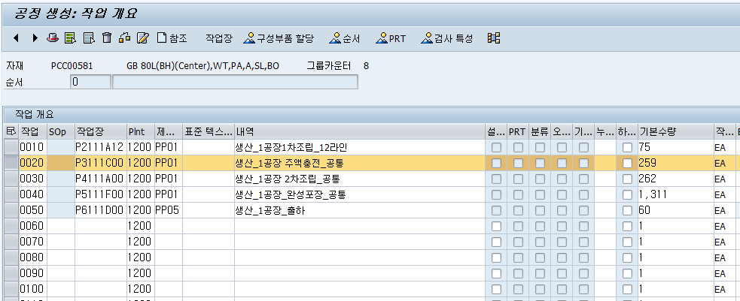
메뉴 경로
트랜잭션 코드 | CA01
트랜잭션 명 | 라우팅 생성
 | “20”번 오퍼레이션을 더블클릭하여 세부사항을 입력한다
[Memo]
①

Slide 58
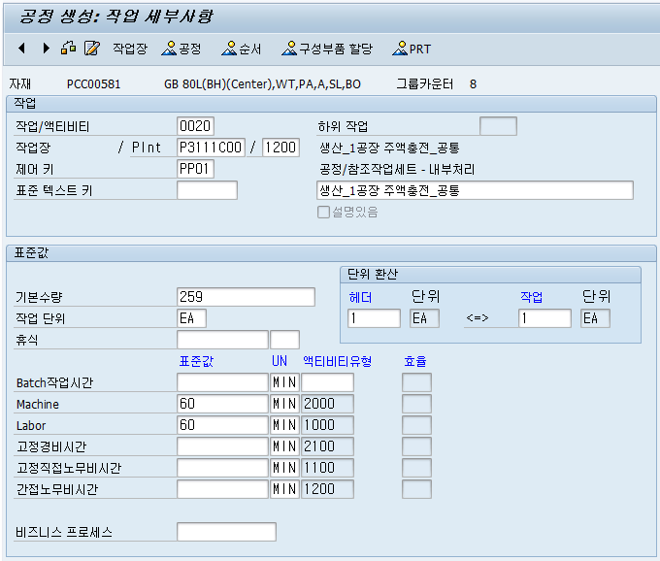
메뉴 경로
트랜잭션 코드 | CA01
트랜잭션 명 | 라우팅 생성
 | 앞서 언급된 내용으로 1) 기본수량은 1人이 60분 (기준설정 60,600분)의 기준시간 동안 생산가능량을 입력한다 2) Machine의 표준값은 60분 기계 가동시간을 입력한다 3) Labor의 표준값은 60분 작업자의 작업시간을 입력한다
[Memo]
①
②
③

Slide 59
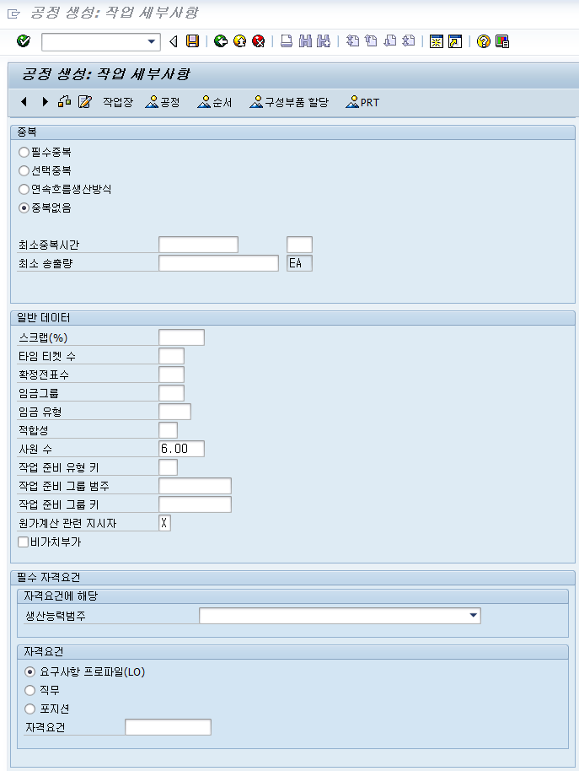
메뉴 경로
트랜잭션 코드 | CA01
트랜잭션 명 | 라우팅 생성
 | 사원수는 해당 작업장에 직접인원의 인원수를 입력한다 원가계산 관련지시자 “X”는 해당공정의 원가계산을 하겠다는 의미입니다. 필수필드에 입력이 완료되면 “뒤로가기” 화살표를 눌러서 다음 오퍼레이션 작업을 진행한다.
[Memo]
③
①
②

Slide 60
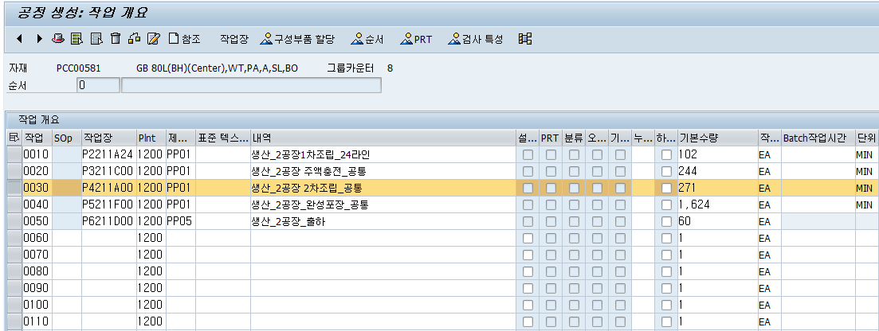
메뉴 경로
트랜잭션 코드 | CA01
트랜잭션 명 | 라우팅 생성
 | “30”번 오퍼레이션을 더블클릭하여 세부사항을 입력한다
[Memo]
①

Slide 61
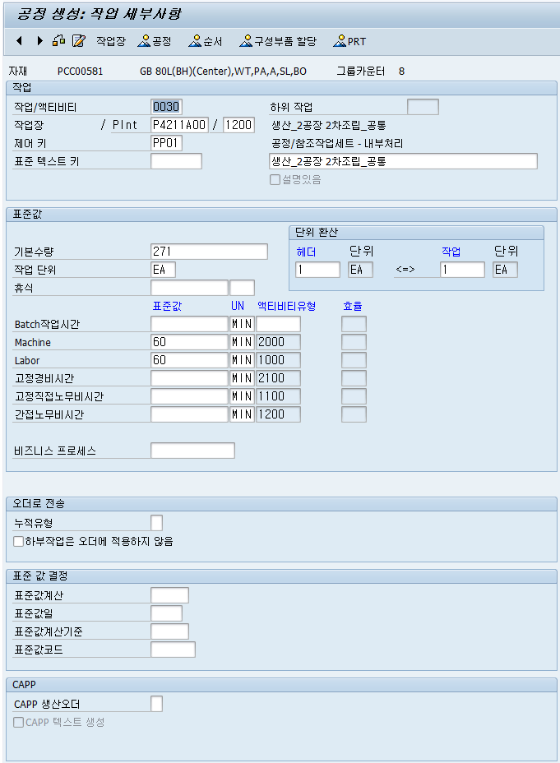
메뉴 경로
트랜잭션 코드 | CA01
트랜잭션 명 | 라우팅 생성
 | 앞서 언급된 내용으로 1) 기본수량은 1人이 60분 (기준설정 60,600분)의 기준시간 동안 생산가능량을 입력한다 2) Machine의 표준값은 60분 기계 가동시간을 입력한다 3) Labor의 표준값은 60분 작업자의 작업시간을 입력한다
[Memo]
①
②
③

Slide 62
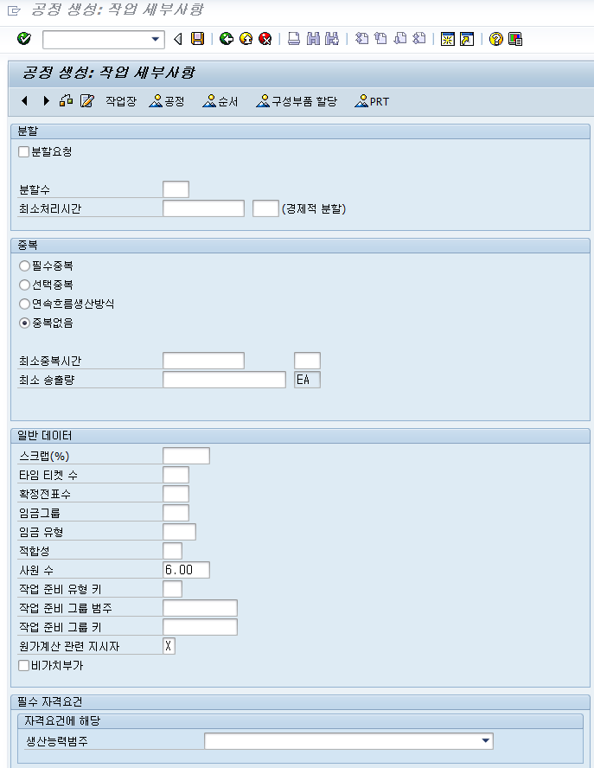
메뉴 경로
트랜잭션 코드 | CA01
트랜잭션 명 | 라우팅 생성
③
 | 사원수는 해당 작업장에 직접인원의 인원수를 입력한다 원가계산 관련지시자 “X”는 해당공정의 원가계산을 하겠다는 의미입니다. 필수필드에 입력이 완료되면 “뒤로가기” 화살표를 눌러서 다음 오퍼레이션 작업을 진행한다.
[Memo]
①
②

Slide 63
메뉴 경로
트랜잭션 코드 | CA01
트랜잭션 명 | 라우팅 생성
 | “40”번 오퍼레이션을 더블클릭하여 세부사항을 입력한다
[Memo]
①

Slide 64
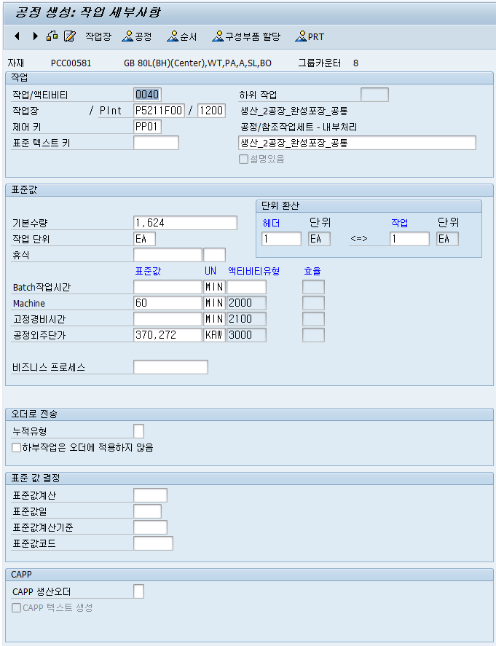
메뉴 경로
트랜잭션 코드 | CA01
트랜잭션 명 | 라우팅 생성
 | 1) 기본수량은 1人이 1분 또는 60분의 기준시간 동안 생산가능량을 입력한다 2) Machine의 표준값은 1분, 60분 기계가동시간을 입력한다 3) 이공정은 완성포장 공정으로 작업인력이 도급화되었으므로 액티비티 유형은 공정외주단가로 표시 *공정외주단가 = 기본수량 X 대당 도급단가 외주 단가는 1년 원단위 Fill-Up할때 노무팀/ 생관에서 단가를 받아 일괄 업로드 한다
[Memo]
①
②
③

Slide 65
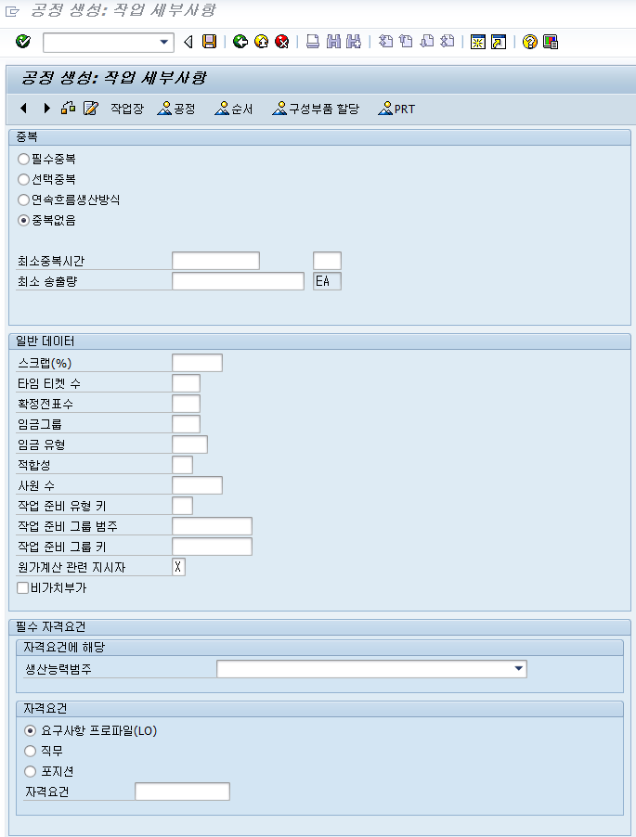
메뉴 경로
트랜잭션 코드 | CA01
트랜잭션 명 | 라우팅 생성
③
 | 사원수는 해당 작업장에 직접인원의 인원수를 입력한다 원가계산 관련지시자 “X”는 해당공정의 원가계산을 하겠다는 의미입니다. 필수필드에 입력이 완료되면 “뒤로가기” 화살표를 눌러서 다음 오퍼레이션 작업을 진행한다.
[Memo]
①
②

Slide 66
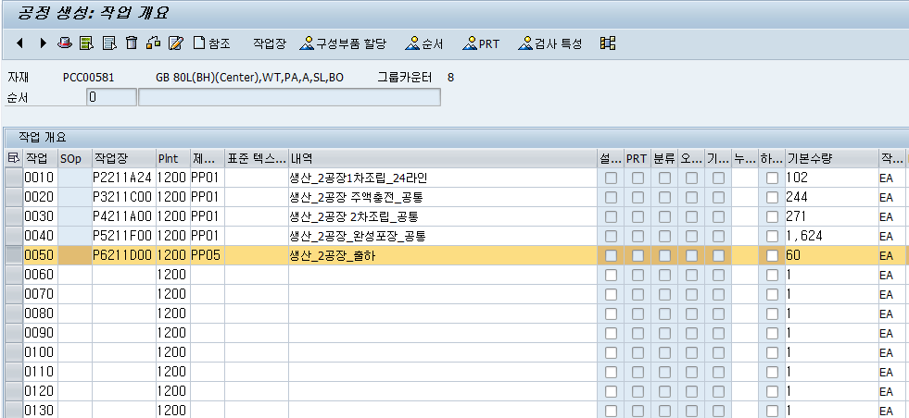
메뉴 경로
트랜잭션 코드 | CA01
트랜잭션 명 | 라우팅 생성
 | “50”번 오퍼레이션을 더블클릭하여 세부사항을 입력한다 (광주공장만 존재)
[Memo]
①

Slide 67
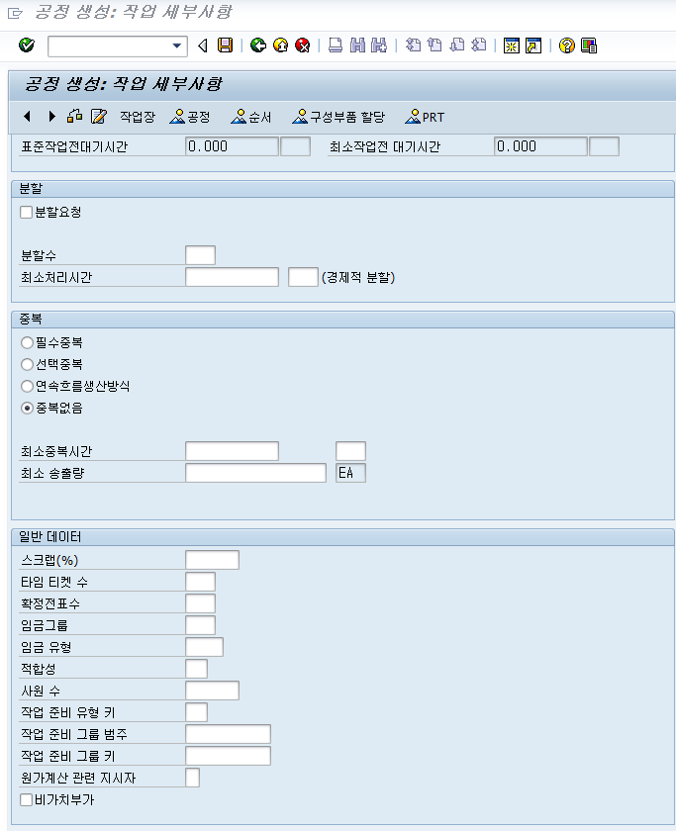
메뉴 경로
트랜잭션 코드 | CA01
트랜잭션 명 | 라우팅 생성
 | “50”번 오퍼레이션은 원가계산하지 않는 작업으로 입력 필드값의 가치가 없으나 필수입력항목의 “0”이상의 정수가 입력되어야 한다 원가계산은 하지 않아도 물류나 공정 운영상 Buffer 로서 필요할 경우 운영한다. - PP05 값은 “ X” 표시하지 않는다 ( 업로드 시 반드시 확인) - 원가 계산은 하지 않음 필수필드에 입력이 완료되면 “뒤로가기” 화살표를 눌러서 다음 오퍼레이션 작업을 진행한다
[Memo]
②
①

Slide 68

메뉴 경로
트랜잭션 코드 | CA01
트랜잭션 명 | 라우팅 생성
 | 작성된 라우팅의 전체내용에 대하여 오류사항을 재점검하고 확인한다. 작성된 라우팅이 몇번째 라우팅인지 확인한다. 구성부품할당 아이콘을 더블클릭한다.
[Memo]
③
②
①

Slide 69

메뉴 경로
트랜잭션 코드 | CA01
트랜잭션 명 | 구성부품 할당
 | Back flush 생산실적을 처리하는 단계에서 소요 원부자재의 사용량이 창고에서 자동으로 소모되는 방식 구성부품 할당 Back flush로 소모되는 자재를 확정하고 오퍼레이션 단계별로 부품을 할당하는 작업 *구성부품 할당작업을 하지않을 경우 10번 오퍼레이션에서 Back flush가 이루어짐. 기본적으로 Back flush가 발생될 오퍼레이션을 품목번호에서 알려주고 있다. BOM 소요량이 다시 한번 점검한다. “L”은 재고품목임을 나타내고 있다.
[Memo]
①
②
③

Slide 70

메뉴 경로
트랜잭션 코드 | CA01
트랜잭션 명 | 구성부품 할당
 | “10”번 오퍼레이션에서 Back flush할 자재를 회색라인을 클릭하여 지정한다. “신규지정” 을 클릭하여 구성부품할당을 진행한다.
[Memo]
②
①

Slide 71

메뉴 경로
트랜잭션 코드 | CA01
트랜잭션 명 | 구성부품 할당
 | “10”오퍼레이션 할당자재 이므로 “10”을 입력한다 2) 를 클릭한다. - 신규 코드 생성 RTN생성시 기술팀에서 구성부품 오퍼레이션을 받아 작성
[Memo]
①
②

Slide 72

메뉴 경로
트랜잭션 코드 | CA01
트랜잭션 명 | 구성부품 할당
 | “10”번 오퍼레이션 지정 자재들이 색상이 파란색으로 변한다. 백플러시 란에 체크박스가 생성된다. 3) 작업/액티비티 란에 “10” 숫자가 생성된다.
[Memo]
②
③
①

Slide 73

메뉴 경로
트랜잭션 코드 | CA01
트랜잭션 명 | 구성부품 할당
 | “20”번 오퍼레이션에서 Back flush할 자재를 회색라인을 클릭하여 지정한다. “신규지정” 을 클릭하여 구성부품할당을 진행한다
[Memo]
②
①

Slide 74

메뉴 경로
트랜잭션 코드 | CA01
트랜잭션 명 | 구성부품 할당
 | “30”오퍼레이션 할당자재 이므로 “30”을 입력한다 를 클릭한다.
[Memo]
①
②

Slide 75

메뉴 경로
트랜잭션 코드 | CA01
트랜잭션 명 | 구성부품 할당
 | “30”번 오퍼레이션 지정 자재들이 색상이 파란색으로 변한다. 백플러시 란에 체크박스가 생성된다. 3) 작업/액티비티 란에 “30” 숫자가 생성된다.
[Memo]
②
③
①

Slide 76

메뉴 경로
트랜잭션 코드 | CA01
트랜잭션 명 | 구성부품 할당
 | “40”번 오퍼레이션에서 Back flush할 자재를 회색라인을 클릭하여 지정한다. “신규지정” 을 클릭하여 구성부품할당을 진행한다.
[Memo]
②
①

Slide 77

메뉴 경로
트랜잭션 코드 | CA01
트랜잭션 명 | 구성부품 할당
 | “40”오퍼레이션 할당자재 이므로 “40”을 입력한다 를 클릭한다.
[Memo]
①
②

Slide 78

메뉴 경로
트랜잭션 코드 | CA01
트랜잭션 명 | 구성부품 할당
 | “40”번 오퍼레이션 지정 자재들이 색상이 파란색으로 변한다. 백플러시 란에 체크박스가 생성된다. 3) 작업/액티비티 란에 “40” 숫자가 생성된다.
[Memo]
②
③
①

Slide 79

메뉴 경로
트랜잭션 코드 | CA01
트랜잭션 명 | 구성부품 할당
 | 백플러시 체크박스에 클릭하여 체크 표시한다 저장하여 라우팅 생성을 완료한다.
[Memo]
②
①

Slide 80
교육 개요
3-2
구성부품 할당 일괄업로드(ZPPE0010)

Slide 81
개요
1. 라우팅 일괄 업로드 라우팅의 필드값 또는 구성부품할당을 CA01에서 생성해야하나 개별로 생성할 경우 장시간 소요 및 오류 발생의 문제가 우려 되어 엑셀파일 형태로 일괄 SAP에 업로드하여 생성할수있도록 개발된 T-CODE 입니다. 2. 라우팅 일괄 업로드 학습 - T-CODE에 대한 기본 작업순서를 학습합니다. - 라우팅 필드값을 엑셀로 정리합니다. - 정리된 필드값을 일괄 업로드 작업을 수행합니다. - 일괄 업로드된 자료에 대하여 DRILL-DOWN하여 입력된 값에 대하여 검증을 실행합니다.

Slide 82

메뉴 경로
트랜잭션 코드 | ZPPE0010
트랜잭션 명 | 구성부품할당 일괄업로드
 | 변경하고자 하는 자재코드를 입력한다 비연속적인 자재코드들은 복사하여 클립보드 붙여넣기를 한다 3) 해당플랜트를 입력한다. ( 광주생산본부 : 1200, 창원생산본부 : 1300 ) 4) Component Allocation를 클릭한다 - 구성부품 할당 5) 실행한다 ( 엔터 )
[Memo]
5
①
②
③
4

Slide 83

메뉴 경로
트랜잭션 코드 | ZPPE0010
트랜잭션 명 | 구성부품할당 일괄업로드
 | 라인을 클릭하여 다운로드 범위를 설정한다. “리스트다운로드”를 클릭한다
[Memo]
②
①

Slide 84

메뉴 경로
트랜잭션 코드 | ZPPE0010
트랜잭션 명 | 구성부품할당 일괄업로드
①
②
 | 조회된 내용을 엑셀파일로 다운로드 한 파일로 여기에서 내용수정 진행 기본적으로 BOM품목번호가 부품이 할당될 오퍼레이션 번호와 동일하게 부여되있으므로 2) 품목번호를 기준으로 구성부품 할당 을 진행하면 됩니다. 3) 주의 : 상부카바, 하부카바는 광주 1공장, 2공장,3공장에 따라 10번, 30번 할당이 달라지므로 주의하세요. 4) 수정된 엑셀파일은 저장하시고 별도로 업로드용 텍스트파일을 만들어주세요. - allocation_test3.txt
[Memo]
③

Slide 85

메뉴 경로
트랜잭션 코드 | ZPPE0010
트랜잭션 명 | 구성부품할당 일괄업로드
 | 리스트업로드를 클릭한다. CBO Table에 파일명을 넣고 저장한다.
[Memo]
①
②

Slide 86

메뉴 경로
트랜잭션 코드 | ZPPE0010
트랜잭션 명 | 구성부품할당 일괄업로드
 | 라인을 클릭하여 업로드할 범위 설정 . List upload 진행 백그라운드 점검 4) “새로고침”하여 초록색 신호등 확인 적색신호등은 업로드 안됩니다. 5) 백그라운드 인서트
[Memo]
②
③
4
5
①

Slide 87
교육 개요
3-3
라우팅 일괄유지보수(ZPPE0010)

Slide 88
개요
1. 라우팅 일괄 유지보수 라우팅의 필드값을 변경 해야하나 개별로변경할 경우 장시간 소요 및 오류 발생의 문제가 우려 되어 엑셀파일 형태로 일괄 SAP에 업로드하여 변경할수있도록 개발된 T-CODE 입니다. 2. 라우팅 일괄 유지보수 학습 - T-CODE에 대한 기본 작업순서를 학습합니다. - 라우팅 필드값을 엑셀로 정리합니다. - 정리된 필드값을 일괄 업로드 작업을 수행합니다. - 일괄 업로드된 자료에 대하여 DRILL-DOWN하여 입력된 값에 대하여 검증을 실행합니다.

Slide 89

메뉴 경로
트랜잭션 코드 | ZPPE0010
트랜잭션 명 | 라우팅 일괄유지보수 (대량 수정)
 | 1) 표준값 유지보수를 클릭한다 2)”1200”플랜트를 입력합니다. ex) 1200 광주, 1300 창원 3) 수정하고자 하는 자재코드를 입력하며 연속성이 있을 경우 사용하며 비연속성일 경우 4) 비연속성일 경우 클릭하여 코드복사후 클립보드 붙여넣기 실행 5) 실 행
[Memo]
5
③
4
②
①

Slide 90

메뉴 경로
트랜잭션 코드 | ZPPE0010
트랜잭션 명 | 라우팅 일괄유지보수 (대량 수정)
 | 조회된 내용에 다운로드할 범위를 클릭하여 설정하고 2) 리스트 다운로드한다.
[Memo]
②
①

Slide 91

메뉴 경로
트랜잭션 코드 | ZPPE0010
트랜잭션 명 | 라우팅 일괄유지보수 (대량 수정)
 | 수정할 필드값을 수정한후 2) RTN_G_수정0130225_001.txt (탭으로 분리) 파일로 저장한다. (엑셀파일 저장후 텍스트파일로 변환 저장)
[Memo]
①

Slide 92
교육 개요
3-4
라우팅 일괄업로드(ZPPC0030)

Slide 93

메뉴 경로
트랜잭션 코드 | ZPPC0030
트랜잭션 명 | 라우팅 일괄업로드
 | 1) 업로드 양식 다운로드
[Memo]
①

Slide 94


메뉴 경로
트랜잭션 코드 | ZPPC0030
트랜잭션 명 | 라우팅 일괄업로드
 | 일괄업로드 양식의 필드값을 작성하고 RTN_G_0130225_00001.xlsx로 저장한다. 2) RTN_G_0130225_00001.xlsx을 다른이름으로 저장하기를 선택하여 TEXT (탭으로 분리) *.txt로 저장한다. -RTN_G_0130225_00001.TXT
[Memo]

Slide 95

메뉴 경로
트랜잭션 코드 | ZPPC0030
트랜잭션 명 | 라우팅 일괄업로드
 | RTN_”G 는광주, C는 창원”_년월일_00001 관리 Seq. 입력 *NAMING RULE : RTN_”G (광주) 또는 C (창원)” _년월일 2) RTN_G_0130225_00001.TXT을 지정하여 업로드 한다. 3) 실행
[Memo]
③
①
②

Slide 96



메뉴 경로
트랜잭션 코드 | ZPPC0030
트랜잭션 명 | 라우팅 일괄업로드
 | 회색라인부분을 클릭해서 범위지정을 하고 백그라운드 점검을 클릭하여 DATA 검증을 합니다. 신호등이 황색이면 OK “백그라운드 INSERT”를 클릭하여 업로드한다.
[Memo]
②
①
4
①
③

Slide 97
메뉴 경로
트랜잭션 코드 | ZPPC0030
트랜잭션 명 | 라우팅 일괄업로드
 | 업로드가 완료되면 초록색 신호등이 나타나며 오류사항이 나타날경우 적색신호등이 나타납니다. 적색신호등 라인은 업로드 실패 입니다. 2) 정상적으로 업로드 된 내용은 DRILL-DOWN하여 입력된 필드값 검증을 실시합니다.
[Memo]
①
②

Slide 98
메뉴 경로
트랜잭션 코드 | ZPPE0010
트랜잭션 명 | 라우팅 일괄유지보수 (대량 수정)
 | List Upload를 클릭한다. 백그라운드 점검 (라인을 지정하여 범위 설정) 새로고침 실시 신호등 초록색 확인 (적색은 업로드 안됨) “백그라운드 인서트” 클릭
[Memo]
①
②
③
5
4

Slide 99
교육 개요
4
리포팅 ( CA85N )

Slide 100

메뉴 경로
트랜잭션 코드 | CA85N
트랜잭션 명 | 라우팅 변경
 | CA85N 의 주요기능은 1) 현재 작성된 라우팅, 생산버젼에 대하여 조회 * 특정 필드값을 조건으로 한 선택적 조회 * 특정 오퍼레이션만을 조건으로한 조회 2) 라우팅의 일부분 필드값 수정 기능 3) 사용자 지정 형식으로 리포트 제공 기능 4) 제공된 리포트 값은 엑셀파일로 활용 가능.
[Memo]

Slide 101

메뉴 경로
트랜잭션 코드 | CA85N
트랜잭션 명 | 라우팅 변경
 | 조건 설정에 대상이 연속성이 있어서 범위를 설정하여 조회가 가능할 경우 박스를 이용 2) 조회대상이 연속성이 이 없어서 개별적으로 대량 조회할 경우 이용 *엑셀 복사하여 붙여넣기를 할 경우 반드시 클립보드 아이콘을 이용하여 붙여넣기 해야만 누락이 없습니다.
[Memo]
②
①

Slide 102

메뉴 경로
트랜잭션 코드 | CA85N
트랜잭션 명 | 라우팅 변경
 | 기본 선택기준 설정을 통하여 구하고자 하는 값을 찾아낼수 있으며 모든 필드값을 채울 필요는 없으므로 선택적으로 조건 입력 2) 기본선택기준으로도 값을 찾기에 부족할 경우 보다 세부적인 필드값 선택이 가능하도록 직무리스트 (라우팅) 필드값을 선택기준으로 활용할수 있음.
[Memo]
①
②

Slide 103

메뉴 경로
트랜잭션 코드 | CA85N
트랜잭션 명 | 라우팅 변경
③
 | 선택기준에 조건값을 입력한다. * “1200” 플랜트(광주공장)에 “PCC00581”자재코드에 “생산” 하기 위해 작성된 라우팅 내역을 조회 합니다. 2) 실행 아이콘을 클릭합니다.
[Memo]
②
①

Slide 104


메뉴 경로
트랜잭션 코드 | CA02
트랜잭션 명 | 라우팅 변경
 | “PCC00581” 제품은 7개의 그룹카운터 (라우팅)을 가지고 있으며 10번~50번 오퍼레이션으로 구성되 있습니다. 엑셀파일로 변환합니다. 리포트 레이아웃을 변경하여 볼수 있는 기능을 제공합니다.
[Memo]
①

Slide 105
교육 개요
5-1
생산버전 생성 ( C223 )

Slide 106
학습
1. 생산버전 (Product version) 하나의 자재코드는 복수의 Routing과 복수의 BOM을 가지고 있을수 있으며 이러한 경우 각각의 라우팅과 BOM의 조합을 만들어 놓은것을 생산버전이라 한다. 2.생산 버전의 기능 - 생산버전을 이용하여 작업 환경의 변화를 적용한 생산진행. - 생산 라인별 생산 버전을 구성함으로써 생산 라인별 제조 원가 집계. 3. 생산버젼 학습 - BOM, Routing정보를 토대로 생산버젼을 생성한다. - 생산버전에 사용되는 BOM, Routing의 각 개별버전은 생산팀에서 관리하며 최종 생산버전으로 생성될수 있도록 한다.

Slide 107
개요
정의
생산버전에 따라 생산에 관여하는 생산라인 및 BOM등을 결정 짓는 것으로 일반적으로 반복생산 (REM) 방식과 프로세스 생산(PP-PI)방식에서는 반드시 필요한 마스터 데이터의 종류이며 생산 오더(PP) 방식에서도 사용할 수 있으며,아래와 같은 기능을 함. BOM Explosion 을 위한 Alternative BOM 의 선택( Version 별로 다른 BOM이 다르게 구성될 경우)
- 동일 제품이 여러 생산LINE에서 생산되는 경우, 생산라인의 선택
- 유효기간별 Production Version / 생산 로트 크기 별 Version의 선택 등을 위해 사용되며 제조원가 집계의 최소 단위를 제품으로 할 경우에 사용 함
관리조직
생산팀
AS-IS 와의 차이
기존 오라클에서는 대체 BOM, 대체 Routing에 따른 Production Version을 관리 하지 않고 생산지시 시, 생산 상황에 따라 대체 BOM 지정, 대체 Routing을 지정하여 생산 지시 함
-> SAP의 경우 Production Version을 통하여 생산지시 함
  예) 반제품: SIV00173을 생산 할 경우
  자동라인 Production Version: ‘0001’
  -> Routing Group Counter: 1, Alt. BOM:1, BOM Usage: 1
  수동라인 Production Version: ‘0002’
  -> Routing Group Counter: 2, Alt. BOM:1, BOM Usage: 1

Slide 108
교육 개요
1
업무 절차
조직 | 생산버전 프로세스 흐름도
본사
기술
생산
생산 관리
제품,반제품 코드
생성 요청
검토
YES
ST.01.03.01
제품,반제품생성
ST.01.02.05
BOM 생성
No
반 려
PP.01.01.04
공정관리
1.생산버젼 생성
(BOM&ROUTING)
PP.01.02.03
세부공정계획

Slide 109
교육 개요
2
업무 절차
프로세스 흐름도 기능 설명
NO | 업무 | 세부 업무 | 설 명 | ERP T-Code
01 | 생산버젼 등록 | 생산버전 생성 | BOM, Routing정보를 토대로 생산버젼을 생성 | C223
02 | 생산버젼 자재지정 | 생산버전 자재지정 | 해당 완제품 반제품 MRP4 뷰에 추가된 생산버전을 지정함. | MM02

Slide 110

메뉴 경로
트랜잭션 코드 | C223
트랜잭션 명 | 생산버젼 생성
 | *필수필드 값을 기입 합니다. 1) Plant를 기입합니다. 2) 생성하고자 하는 Material을 기입합니다. 3) 실 행 (엔터)
[Memo]
①
②

Slide 111

메뉴 경로
트랜잭션 코드 | C223
트랜잭션 명 | 생산버젼 생성
 | 1) 신규생성 클릭
[Memo]
①

Slide 112

메뉴 경로
트랜잭션 코드 | C223
트랜잭션 명 | 생산버젼 생성
 | 1) 자재코드 PCC00007 입력 2) Possible entry 클릭
[Memo]
①
②

Slide 113

메뉴 경로
트랜잭션 코드 | C223
트랜잭션 명 | 생산버젼 생성
 | 1) PCC00007 자재에 대한 “0001”생산버젼이 존재하고 있음을 알수있음.
[Memo]
①

Slide 114

메뉴 경로
트랜잭션 코드 | C223
트랜잭션 명 | 생산버젼 생성
 | 1) 0001”이 존재하므로 0002”를 입력하고 해당라우팅의 “10”번 오퍼레이션 공정명을 입력하고 창원: 직무내역 네임 입력 2) 유형은 “공정” 지정한 다음 3) Possible entry를 클릭
[Memo]
①
②
③

Slide 115

메뉴 경로
트랜잭션 코드 | C223
트랜잭션 명 | 생산버젼 생성
 | 1) 자재로 검색 Tab에서 자재코드를 입력하고 2) 를 클릭한다
[Memo]
①
②

Slide 116

메뉴 경로
트랜잭션 코드 | C223
트랜잭션 명 | 생산버젼 생성
 | 1) 그룹카운터 2번을 클릭
[Memo]
①

Slide 117

메뉴 경로
트랜잭션 코드 | C223
트랜잭션 명 | 생산버젼 생성
 | 1) Possible entry 클릭 2) “PCC00007“ BOM은 하나 존재함을 알려줌 - 더블클릭
[Memo]
②
①

Slide 118

메뉴 경로
트랜잭션 코드 | C223
트랜잭션 명 | 생산버젼 생성
 | 1) 효력시작일을 입력한 다음 2) 생산라인 (W/C) 입력 3) 지금까지 작성한 생산버젼이 올바르게 작성되었는지 유효성 점검 - 클릭
[Memo]
③
①
②

Slide 119

메뉴 경로
트랜잭션 코드 | C223
트랜잭션 명 | 생산버젼 생성
 | 좌측과 같이 메시지가 나오면 정상 작업이 진행된 것임.
[Memo]
①

Slide 120

메뉴 경로
트랜잭션 코드 | C223
트랜잭션 명 | 생산버젼 생성
 | 1) 를 클릭해서 마무리 합니다.
[Memo]
①

Slide 121

메뉴 경로
트랜잭션 코드 | C223
트랜잭션 명 | 생산버젼 생성
 | 1) 생산버젼 “0002” 생성이 완료됨.
[Memo]

Slide 122
교육 개요
5-2
생산버전 일괄업로드(ZPPC0040)

Slide 123
개요
1. 생산버전 일괄업로드 생산버전을 자재코드 개별로 생성할 경우 장시간 소요 및 오류 발생의 문제가 우려 되어 엑셀파일 형태로 일괄 SAP에 업로드하여 생성할수있도록 개발된 T-CODE 입니다. 2. 생산버전 일괄업로드 학습 - T-CODE에 대한 기본 작업순서를 학습합니다. - 필드값을 엑셀로 정리합니다. - 정리된 필드값을 일괄 업로드 작업을 수행합니다. - 일괄 업로드된 자료에 대하여 DRILL-DOWN하여 입력된 값에 대하여 검증을 실행합니다.

Slide 124

메뉴 경로
트랜잭션 코드 | ZPPC0040
트랜잭션 명 | 생산버전 일괄 업로드
 | “Upload Template”을 클릭해서 업로드 엑셀양식을 PC에 저장합니다.
[Memo]
①

Slide 125

메뉴 경로
트랜잭션 코드 | ZPPC0040
트랜잭션 명 | 생산버전 일괄 업로드
 | * 생산버전 업로드 양식에 필드값을 채움니다. 자재코드 기입 생산버전을 모를 경우 ZPPE0010에서 표준값 유지보수 상태로 조회하여 입력한다 광주 : 10번 오퍼레이션 내역을 입력 창원 : 직무내역 네임 입력 4) 효력시작일은 가급적 1월1일로 설정한다. 5) 태스크리스크 유형은 “N 공정” 6) 그룹을 모를 경우 ZPPE0010에서 표준값 유지보수 상태로 조회하여 입력한다 7) 그룹카운터 모를 경우 ZPPE0010에서 표준값 유지보수 상태로 조회하여 입력한다 광주는 대체BOM “1” 창원은 모를 경우 ZPPE0010 표준값 유지보수상태로 조회하여 입력한다 생산라인은 각 그룹카운터의 10번 오퍼레이션 작업장 코드를 입력한다
[Memo]
1
2
3
4
5
6
7
8
9

Slide 126

메뉴 경로
트랜잭션 코드 | ZPPC0040
트랜잭션 명 | 생산버전 일괄 업로드
 | 업로드 DATA가 나타나면 라인을 클릭하여 업로드범위를 확정한다 2) “Data Insert”를 눌러 실행한다
[Memo]
2
1

